Slide 1
以卷積神經網路為基礎之新型可解釋性深度學習模型
A New CNN-Based Interpretable Deep Learning Model
研究生：凃建名
指導教授：蘇木春 博士

Slide 2
論文更正部分
將原本的3.4章節和3.3章節互換
更正3.4章節之公式並更新對此公式的敘述
將原3.4章節中的Triangle cReLU函數的說明移動至4.4.5

Slide 3
大綱
研究動機與目的
背景知識與文獻回顧
研究方法
實驗設計以及成果
結論與未來展望

Slide 4
大綱
研究動機與目的
研究動機
研究目的
背景知識與文獻回顧
研究方法
實驗設計以及成果
結論與未來展望

Slide 5
研究動機
隨著深度學習的蓬勃發展，人工智慧的應用也漸漸普及到各行各業。然而，現在大部分模型卻為“黑盒”模型，雖然了解運作原理，卻無法得知做出預測的具體根據與邏輯，這在金融和醫療等重要領域中是無法被接受的。
美國國防部在2016年將可解釋性人工智慧(XAI)加入國防高等研究計劃署(DARPA)的第三代人工智慧計畫；歐盟也在同年通過的《一般資料保護原則》 (European Union’s General Data Protection Regulation, GDPR)裡面規範使用者有獲得獲得決策背後理由的權利
可解釋性人工智慧不僅僅在學術和企業界甚至在國家層面上都受到重視。
Notes:
首先是研究動機與目的，
隨著深度學習的蓬勃發展，人工智慧的應用也漸漸普及到各行各業，
然而現在大部分模型卻均為所謂黑盒模型，
也就是我們雖然了解模型的運行原理，
但卻無法說明其作出每一個決策的根據或理由。
然而這在金融和醫療等重要的關鍵領域中，
是無法被接受的。
此外，在2016年美國國防部將可解釋性人工智慧加入國防高等研究署的計畫，
和同年歐盟通過的《一般資料保護原則》中裡面規範使用者有獲得關於推論資訊的權利，
從以上重要政策也證明了可解釋性人工智慧不僅在學術、企業外甚至到國家層面都被視為重要項目

Slide 6
研究目的
開發出一個能適用於符合現實中彩色影像的可解釋性深度學習模型
模擬大腦皮質架構與研究人眼辨識彩色影像的過程
Notes:
基於以上原因，
我們希望開發出一個具備準確度並能適用於現實中彩色影像的可解釋性深度學習模型，
我們透過模擬大腦皮質架構與研究人眼辨識彩色影像的過程來達成此目的。

Slide 7
大綱
研究動機與目的
背景知識與文獻回顧
背景知識
文獻回顧
研究方法
實驗設計以及成果
結論與未來展望
Notes:
接著我要介紹的是本研究的背景知識和相關研究

Slide 8
大綱
研究動機與目的
背景知識與相關研究
背景知識
人如何感知彩色影像
CNN-based Interpretable Model
文獻回顧
研究方法
實驗設計以及成果
結論與未來展望
Notes:
背景知識分為兩部分，
第一部分為介紹人如何感知彩色影像，
另一部分介紹啟發本研究的CNN-based Interpretable Model

Slide 9
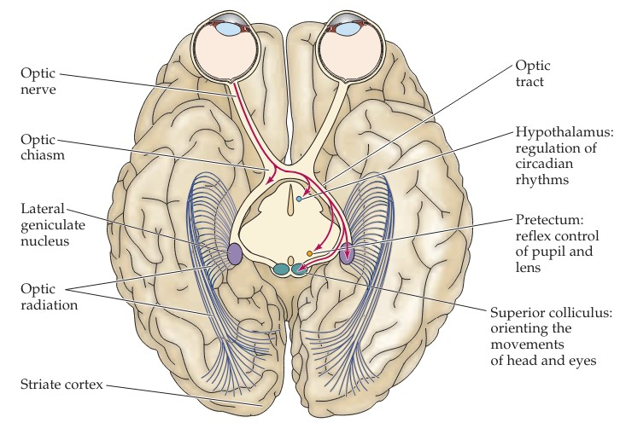
人如何感知彩色影像
根據《Neuroscience》[6] 所介紹，彩色影像在主要視覺路徑(Central Visual Pathway) 會經過的部位總共可以分為三個重要部位：視網膜 (Retina)、外側膝狀體 (外膝體，Lateral Geniculate Nucleus)、視覺皮層 (Visual Cortex)
Notes:
首先我們會介紹人類是如何感知彩色影像。
根據《Neuroscience》[6]的介紹，
彩色影像從進入眼睛到大腦感知我們稱為主要視覺路徑（Central Visual Pathway），
其中會經過三個重要部位：視網膜（Retina）、外側膝狀體（外膝體，Lateral Geniculate Nucleus, LGN）和視覺皮層（Visual Cortex）。
彩色影像從視網膜進入後會送入外 膝體，外膝體在收到兩側眼球的資訊後會將不同的資訊平行傳輸至不同 的視覺皮層，視覺皮層則負責對這些資訊進行分層的整合與感知。

Slide 10
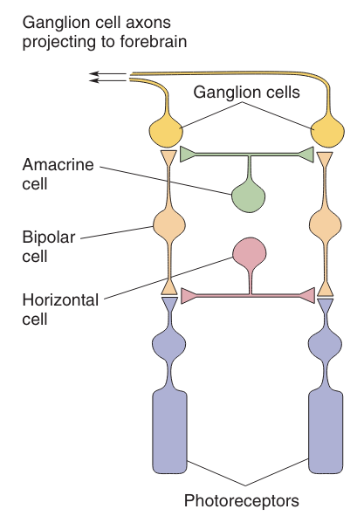
人如何感知彩色影像—視網膜(1/2)
視網膜主要負責將接收到的外界光線轉換電位並送到外膝體中
視網膜基礎構造
感光細胞：將輸入的光轉化為動作電位
雙極細胞：將感光細胞的電位傳送到神經節細胞
水平細胞、無長突細胞：調節電位傳遞
神經節細胞：將資訊傳輸到外膝體之中
Notes:
視網膜主要負責將接收到的外界光線轉換電位送到外膝體中，
其主要架構如下:
感光細胞：將輸入的光轉化為動作電位
雙極細胞：將感光細胞的電位傳送到神經節細胞
水平細胞、無長突細胞：協助傳輸雙極細胞
神經節細胞：將資訊傳輸到外膝體之中

Slide 11
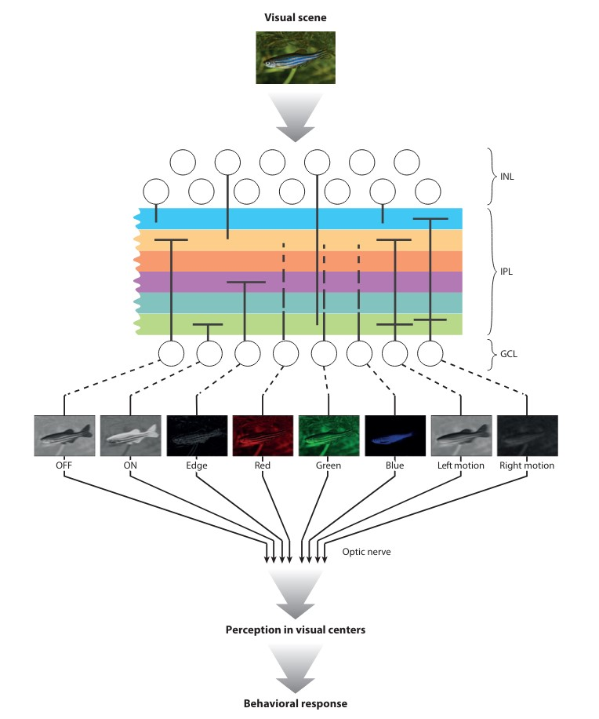
人如何感知彩色影像—視網膜(2/2)
在2013年 H. Baier等人發現視網膜除了感知光線之外，不同變種的雙極細胞進行不同平行處理，偵測出影像不同方面的資訊，像是紅藍綠、輪廓、運動方向等等。
Notes:
在2013年的時候發現視網膜除了上面的產生電位之外，
其實在感光層轉換出動作電位之後，
其實會將電位傳輸到不同變種的雙極細胞進行不同平行處理，
偵測出影像不同方面的資訊，
像是紅藍綠、輪廓、運動方向等等，
最終輸入影像的不同方面的資訊傳到神經節細胞。
層級架構的 Inner Plexiform Layer (IPL)
右下角的圖為視網膜的層集架構，由外到內，分別是由感光細胞組成的Outer nuclear layer，
由水平細胞組成的Outer plexiform layer，
由雙級細胞組成的Inner nuclear,
雙極細胞和神經節細胞的圖處組成的Inner plexiform layer，

Slide 12
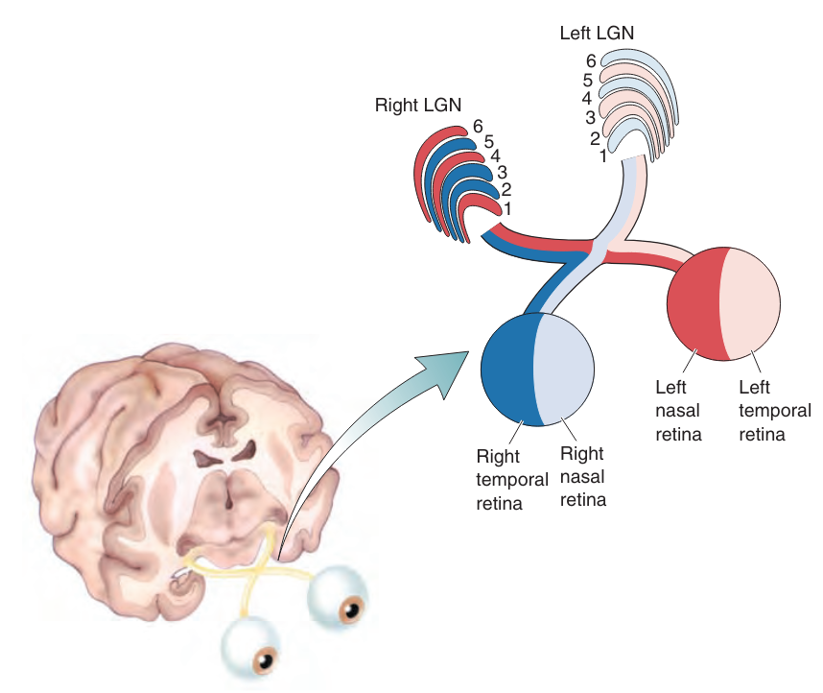
人如何感知彩色影像—外膝體
外側膝狀體(外膝體)主要負責將視網膜不同的方面資訊(如:色彩、輪廓、運動方向…)傳輸到對應的初級視覺皮質。
外膝體中不同的細胞層也對應著不同視野的半個視網膜，保證了外膝體在資訊傳輸的過程可以保留資訊的空間位置資訊
Notes:
接者視網膜的資訊會被傳輸到外膝體中，
外側膝狀體(外膝體)主要負責將收集左右眼視網膜的資訊傳輸到對應的初級視覺皮質。
外膝體中不同視野的影像會經由不同的細胞層進行傳輸，
保證了外膝體在資訊傳輸的過程可以保留資訊的位置資訊

Slide 13
人如何感知彩色影像—視覺皮層(1/3)
視覺皮層又可以分為初級視覺皮層(Primary visual cortex, V1)和V2、V4、MT層這四層。
V1負責接收並處理外膝體傳輸進來的顏色、方向、輪廓等視覺資訊，其餘皮層則負責整合和傳遞資訊給下面的皮層。
Notes:
外膝體的資訊會進入到大腦的視覺皮層，
視覺皮層可以分成V1、V2、V4、MT這四層
其中V1負責接收外膝體傳輸來的資訊並開始處理顏色、方向、輪廓等視覺資訊，
其餘皮層則負責整合、學習並將合併完的資訊傳遞給下面的皮層，
因此隨著皮層的深入，大腦所得到的視覺資訊也會越來越完整。
1. 根據 E. R. Kande 在Principles of Neural Science, 6e中的說明，人類的大腦中皮質以分層結構 存在的

Slide 14
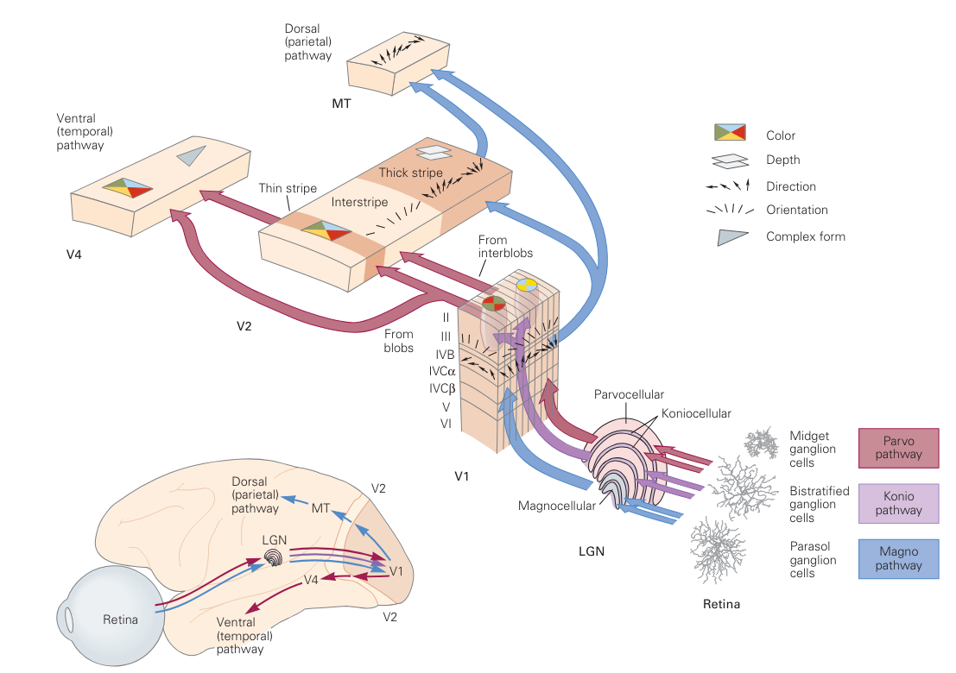
人如何感知彩色影像—視覺皮層(2/3)
Notes:
上圖是在《Principles of Neural Science》一書提出的大腦中影像資訊處理架構
它將影像的資訊傳輸路徑分成兩類，Ventral Pathway 和 Dorsal Pathway,
Ventral Pathway 負責處理影像的色彩、形狀等資訊；
Dorsal Pathway 負責處理影像的運動方向的資訊。
我們可以看到Ventral Pathway 中色彩和輪廓資訊在V1和V2是進行平行處理，
並且一直到V4才進行合併處理，
由此也啟發我們設計將色彩和輪廓兩種資訊分開處理的架構

Slide 15
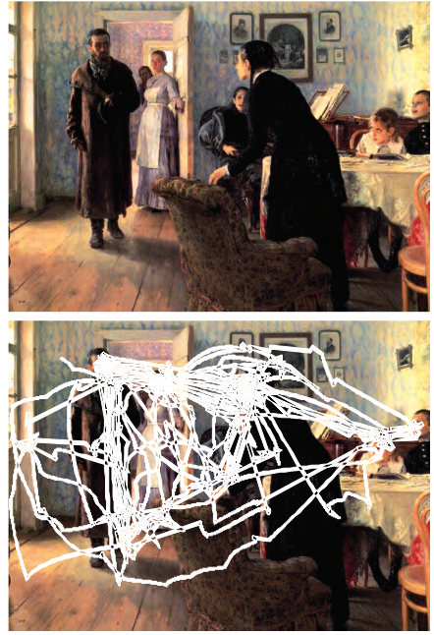
人如何感知彩色影像—視覺皮層(3/4)
眼睛會在每一秒鐘快速移動視線的焦點三到四次，但人類的認知上不會有所感覺，這個現象被稱為「眼球跳動」(Saccade)。
透過眼球跳動，眼睛能夠迅速捕捉不同部位的零碎影像，並將這些影像傳送至視覺皮質進行整合。
Notes:
當我們人眼在看影像的時候，
實際上眼睛會在一秒鐘內快速移動焦點三到四次，
但人類並不會有所感覺，
這個現象被稱為眼球跳動
透過眼球跳動，眼睛能夠迅速捕捉不同部位的零碎影像，並將這些影像傳送至視覺皮質進行整合
視網膜能接收到的影像資訊不只是空間性資訊，同時也具有不同時間性的資訊，這代表同樣的影像進入視網膜的型態是會隨時間而改變。
具體而言，眼睛會在每一秒鐘快速移動視線的焦點三到四次 (如圖 2.4)，
但人類的認知上不會有所感覺，這個行為被稱為「眼球跳動」(Saccade)。
眼球跳動使得同一影像的不同部位的資訊會在不同時 間進入眼球，並且在大腦形成完整影像。

Slide 16
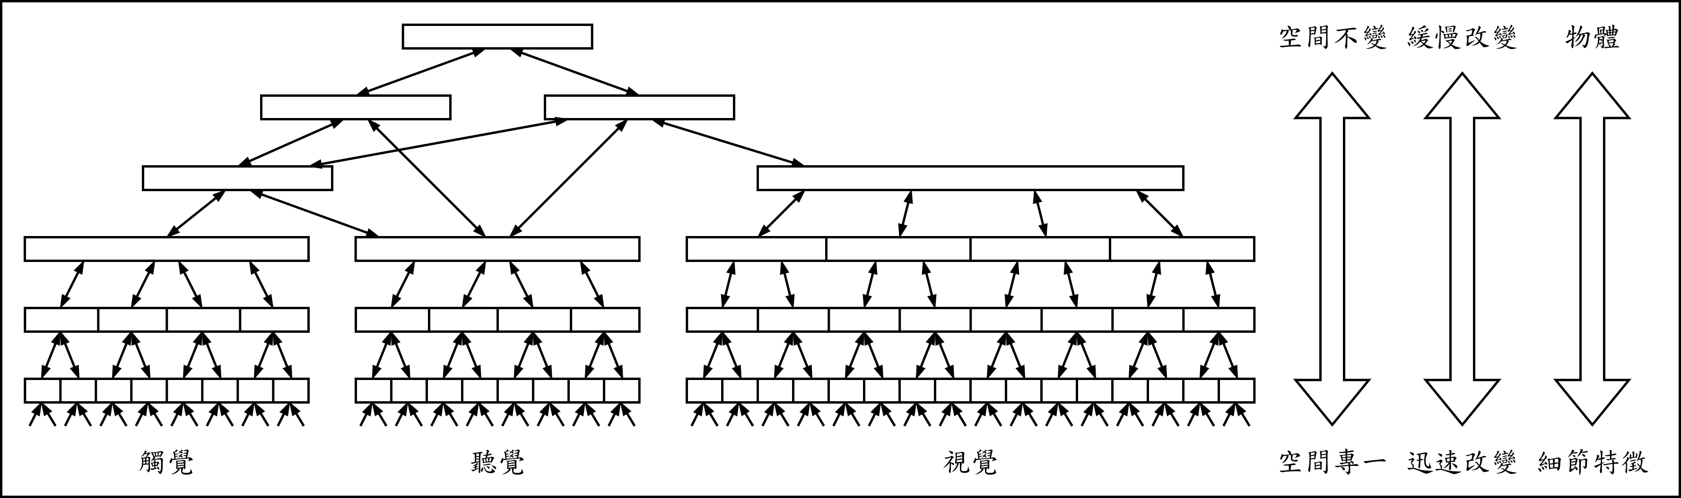
人如何感知彩色影像—視覺皮層(3/4)
V1，V2，V4，MT 皮質層是由許多小皮質層組成
這些小皮質層主要工作為找出輸入間的關係並記憶皮質相關序列
Notes:
Jeff Hawkins 在 On Intelligence 中認為V1、V2、V4、MT這四個皮質層實際上是由許多的小皮質層組合而成，
當眼球跳動的零碎影像資訊進入皮質後，
會被輸入之間小皮質層所感知，
這些小皮質層不會了解接收到的資訊的意義而是
會找出輸入之間的關係並記憶皮質之間相關序列的順序，
像是透過眼球跳動的時間和順序記憶其空間位置等等，
並且將資訊向上整合，
最後利用這些資訊預測這些輸入未來的輸出。

Slide 17
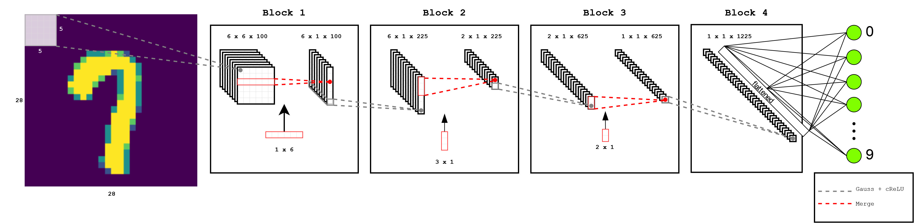
CNN-based Interpretable Model (1/5)
CNN-based Interpretable Model(CIM)[5] 為 Yang 等人於 2023 年提出模擬視覺皮層階層架構和影像的空間性關係來解釋深度學習過程的可解釋性模型
多層結構，每層由三個部分組成: 高斯卷積模組、 cReLU函數、空間位置保留合併機制

Slide 18
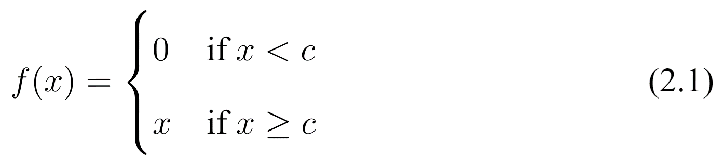
CNN-based Interpretable Model (2/5)
高斯卷積模組：使用高斯函數取代原始卷積操作中的內積進行特徵提取
cReLU函數：新提出的變形 ReLU 函數稱為 changed ReLU(簡稱為 cReLU) 來過濾不重要的特徵

Slide 19
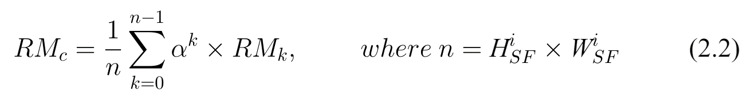
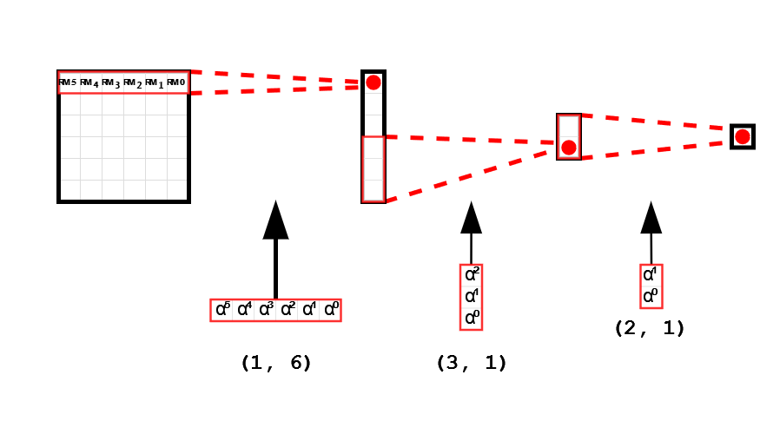
CNN-based Interpretable Model (3/5)
空間位置保留合併機制：使用合併公式(於式 (2.2))並加入時間遺忘函數 (forgetting factor) α

Slide 20
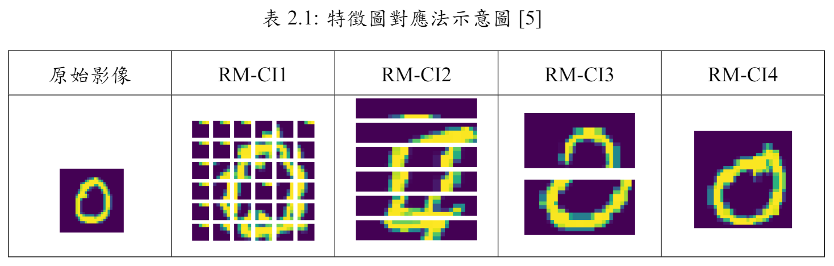
CNN-based Interpretable Model (4/5)
特徵圖對應法：
視覺化輸入影像中每個區塊在模型中每層的響應圖中找出最大響應
藉由最大響應找出找出造成響應的濾波器
找出該濾波器的代表影像並填入該區塊所在位置
利用所有找出的代表影像組合出輸入影像

Slide 21
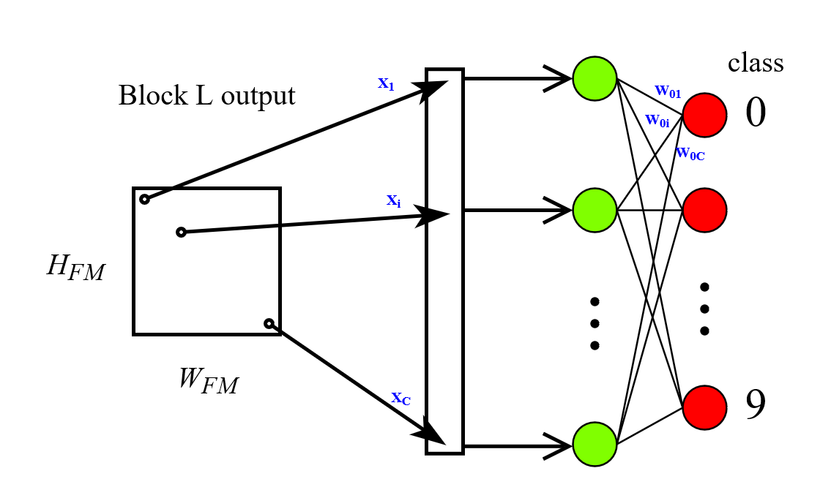
CNN-based Interpretable Model (5/5)
全連接層權重對應法：
將全連接層的輸入 x 和 全連接層的權重 w 的乘積視為響應圖
對應的濾波器為最後一個 Block 的濾波器
透過該濾波器找到對應影像

Slide 22
大綱
研究動機與目的
背景知識與文獻回顧
背景知識
文獻回顧
可解釋性人工智慧的演進分類
對於 Ante-hoc Explainable Model 之研究
對於 Post-hoc Explainable Method 之研究
近年可解釋性模型趨勢之研究
研究方法
實驗設計以及成果
結論與未來展望

Slide 23
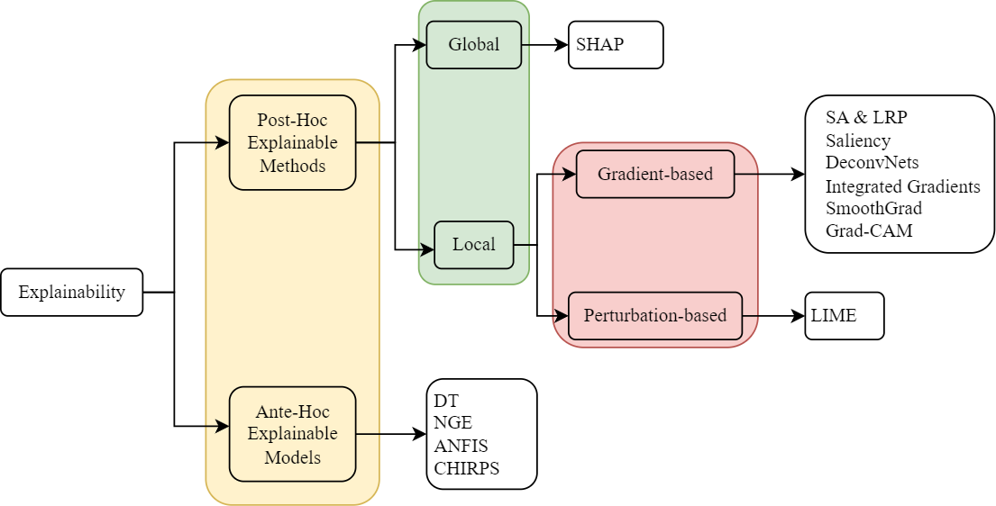
可解釋性人工智慧的演進分類

Slide 24
對於 Ante-hoc Explainable Model 之研究(1/2)
本質可解釋性模型 (Ante-hoc explainable, Interently Interpretable Models)，在模型設計時就會考量可解釋性的需求，使得模型本身便具備產生解釋性的能力。
最著名的模型便是機器學習中的 Decision Tree(DT)[16]，DT 透過一系列的規則去不斷進行抉擇並且可以很容易地被可視化，使得人們可以容易理解 DT 的決策邏輯，
這類模型存在一個問題便是必須再訓練模型前找出有效的特徵提取方法，模型的可解釋性與準確度都會因為使用不同的特徵提取方法而造成很大的影響。
Notes:
[14]: Robust explainability: A tutorial on gradient-based attribution methods for deep neural networks, I. E. Nielsen

Slide 25
對於 Ante-hoc Explainable Model 之研究(2/2)
年分 | 作者 | 模型名稱 | 簡介
1991 | Steven Salzberg | Nest Generalized Exemplar(NGE) | 透過將特徵映射到歐氏距離 n 維空間形成超矩形來儲存與學習特徵的演算法
1993 | J.-S.R. Jang | Adaptive-Network-Based Fuzzy Inference System(ANFIS) | 將模糊系統與神經網路進行結合，透過神經網路學習模糊規則再經由模糊引擎進行判斷的演算法
2020 | J. Hatwell | Collection of High Importance Random Path Snippets (CHIRPS) | 以Random Forest為基礎，選出頻繁出現的決策路徑，建立if-then規則並分析每個規則的準確度和覆蓋率

Slide 26
對於 Post-hoc Explainable Method 之研究(1/2)
Post-hoc Explainable Method 著重於在一個模型完成預測之後，對其結果進行解釋。
Local：針對單一筆預測進行解釋，通常採用的辦法是找出關鍵特徵並且解釋該特徵是如何影響到預測
以梯度為基礎的方法(Gradient-based)
以局部干擾為基礎的方法(Perturbation-based)
Global：針對模型整體去進行解釋，總結出主要的特徵和判斷條件，呈 現模型的判斷邏輯
大多只是提供特定特徵的對於類別的重要性，但人類卻無法直觀看出該特徵代表的意義
Notes:
[14]: Robust explainability: A tutorial on gradient-based attribution methods for deep neural networks, I. E. Nielsen

Slide 27
對於 Post-hoc Explainable Method 之研究(2/2)
年分 | 作者 | 分類 | 方法名稱 | 簡介
2016 | A. Binder | Local：Gradient-based | Layer-wise Relevance Propagation(LRP) | 通過將預測結果的相關性從輸出層逐層傳遞回輸入層，來確定每個輸入特徵對預測結果的貢獻的解釋方法。
2016 | M. T. Ribeiro | Local：Perturbation-based | Local Interpretable Model-agnostic Explanations(LIME) | 通過將輸入影像附加局部干擾後輸入模型中並訓練一個接近模型預測干擾影像結果的簡單模型，來解釋預測結果
2017 | S. M. Lundberg | Global | SHapley Additive exPlanations(SHAP) | 運用了博弈論中 Shapley Value 的概念，為每個特徵計算其在不同特徵組合的平均貢獻來決定 Shapley Value 以表示特徵的重要性，從而提供對於預測的解釋。

Slide 28
近年可解釋性模型趨勢之研究
近年來也有一些論文展現出解決上面兩種方法缺點的潛力
一個是將注意力的解釋整合到神經網路中，透過順序注意力機制(Sequential Attention Mechanism)生成每個特徵在過程中的重要性分數來決定每個步驟中最重要的特徵，以提高表格類資料的可解釋性的模型
另一個使用計算論證 (Computational Arugmentation) 的方式，透過模擬人類推論的過程，讓模型針對決策過程的每一步提出不同的規則相互論證，由此來得到決策的每一步過程的正確規則

Slide 29
大綱
研究動機與目的
背景知識與文獻回顧
研究方法
模型架構
卷積模組設計與實現
特徵增強模組之設計
空間合併模組之優化設計
可解釋性
實驗設計以及成果
結論與未來展望

Slide 30
大綱
緒論
背景知識與相關研究
研究方法
模型架構
卷積模組設計與實現
彩色卷積模組的設計與實現
灰階前處理的設計與實現
高斯卷積模組的設計與實現
FM、RM的意義
響應篩選模組之優化設計
空間合併模組之優化設計
可解釋性
實驗設計以及成果
結論與未來展望

Slide 31
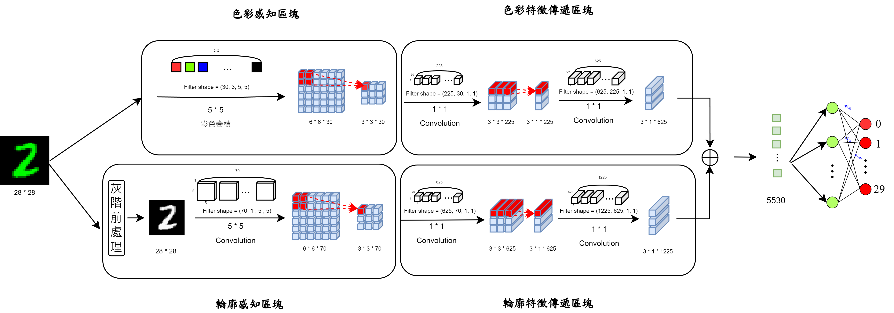
模型架構(1/2)

Slide 32
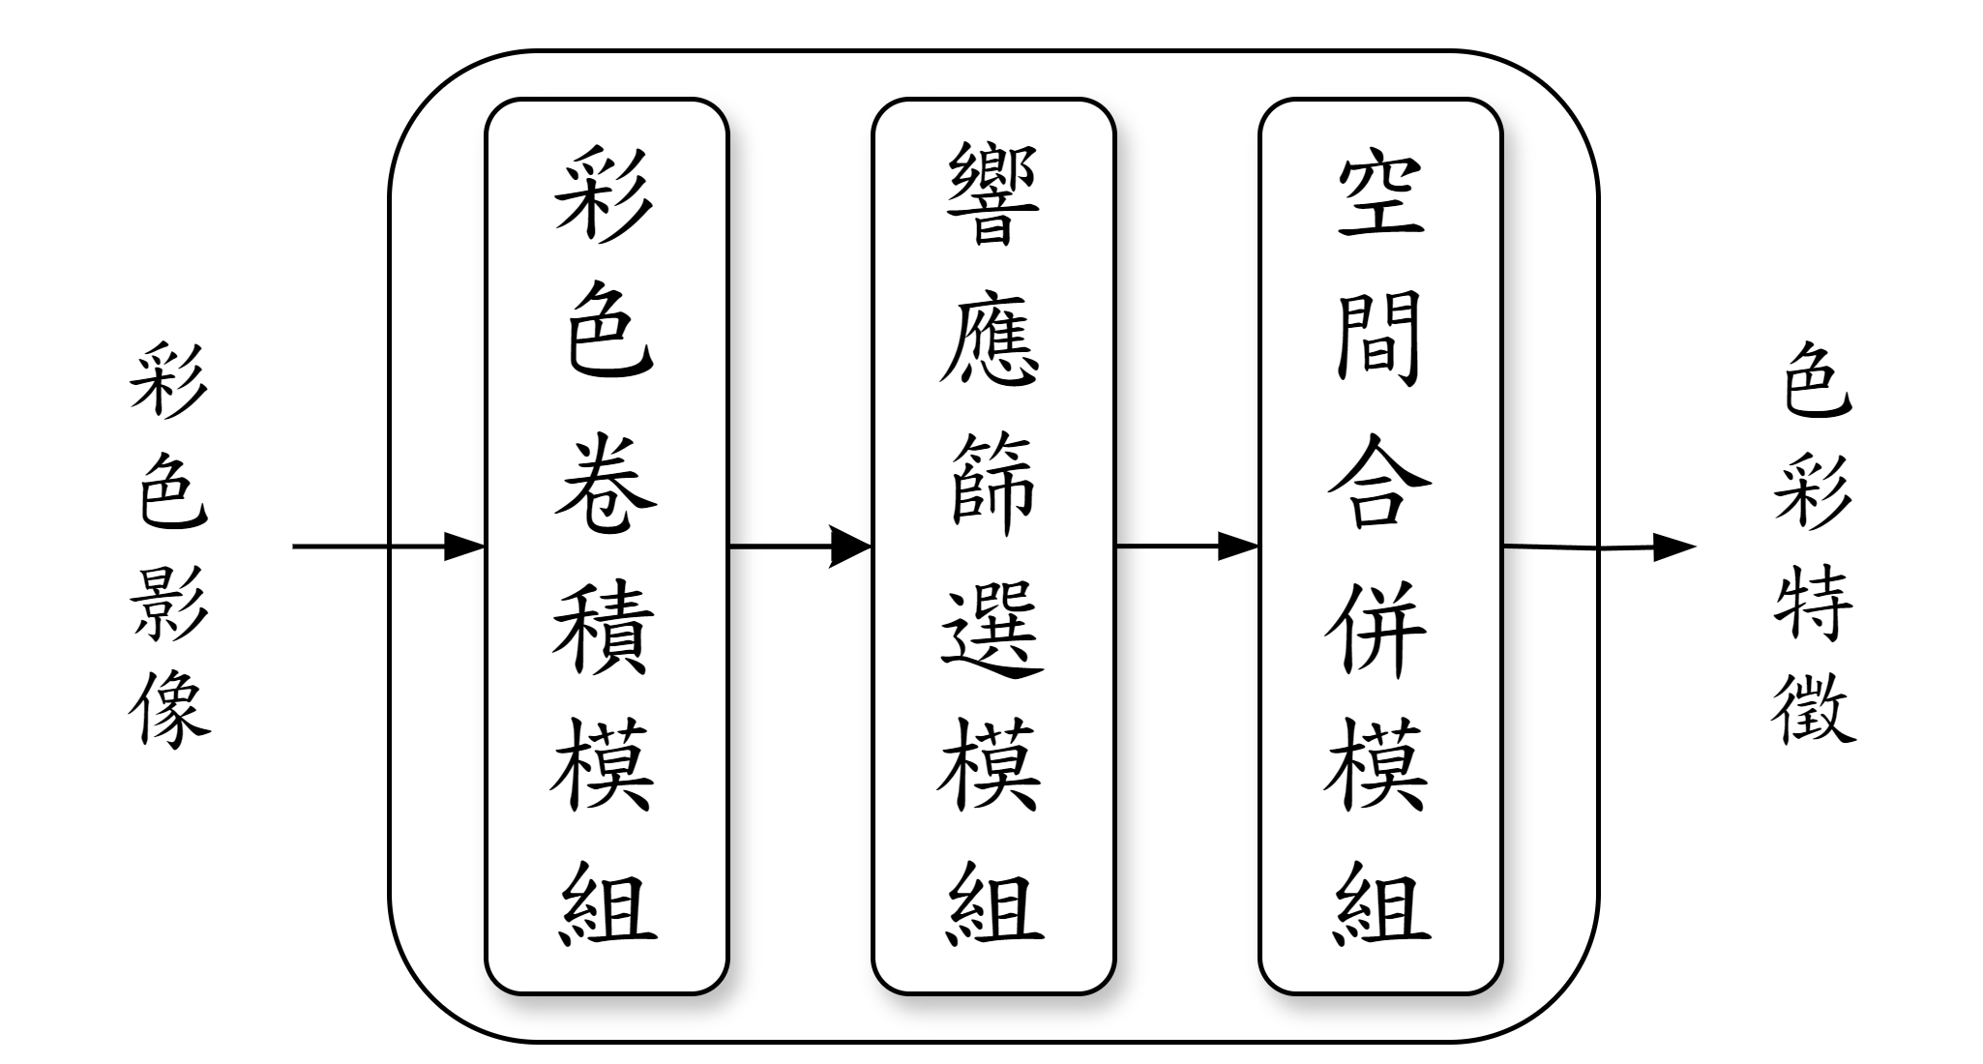
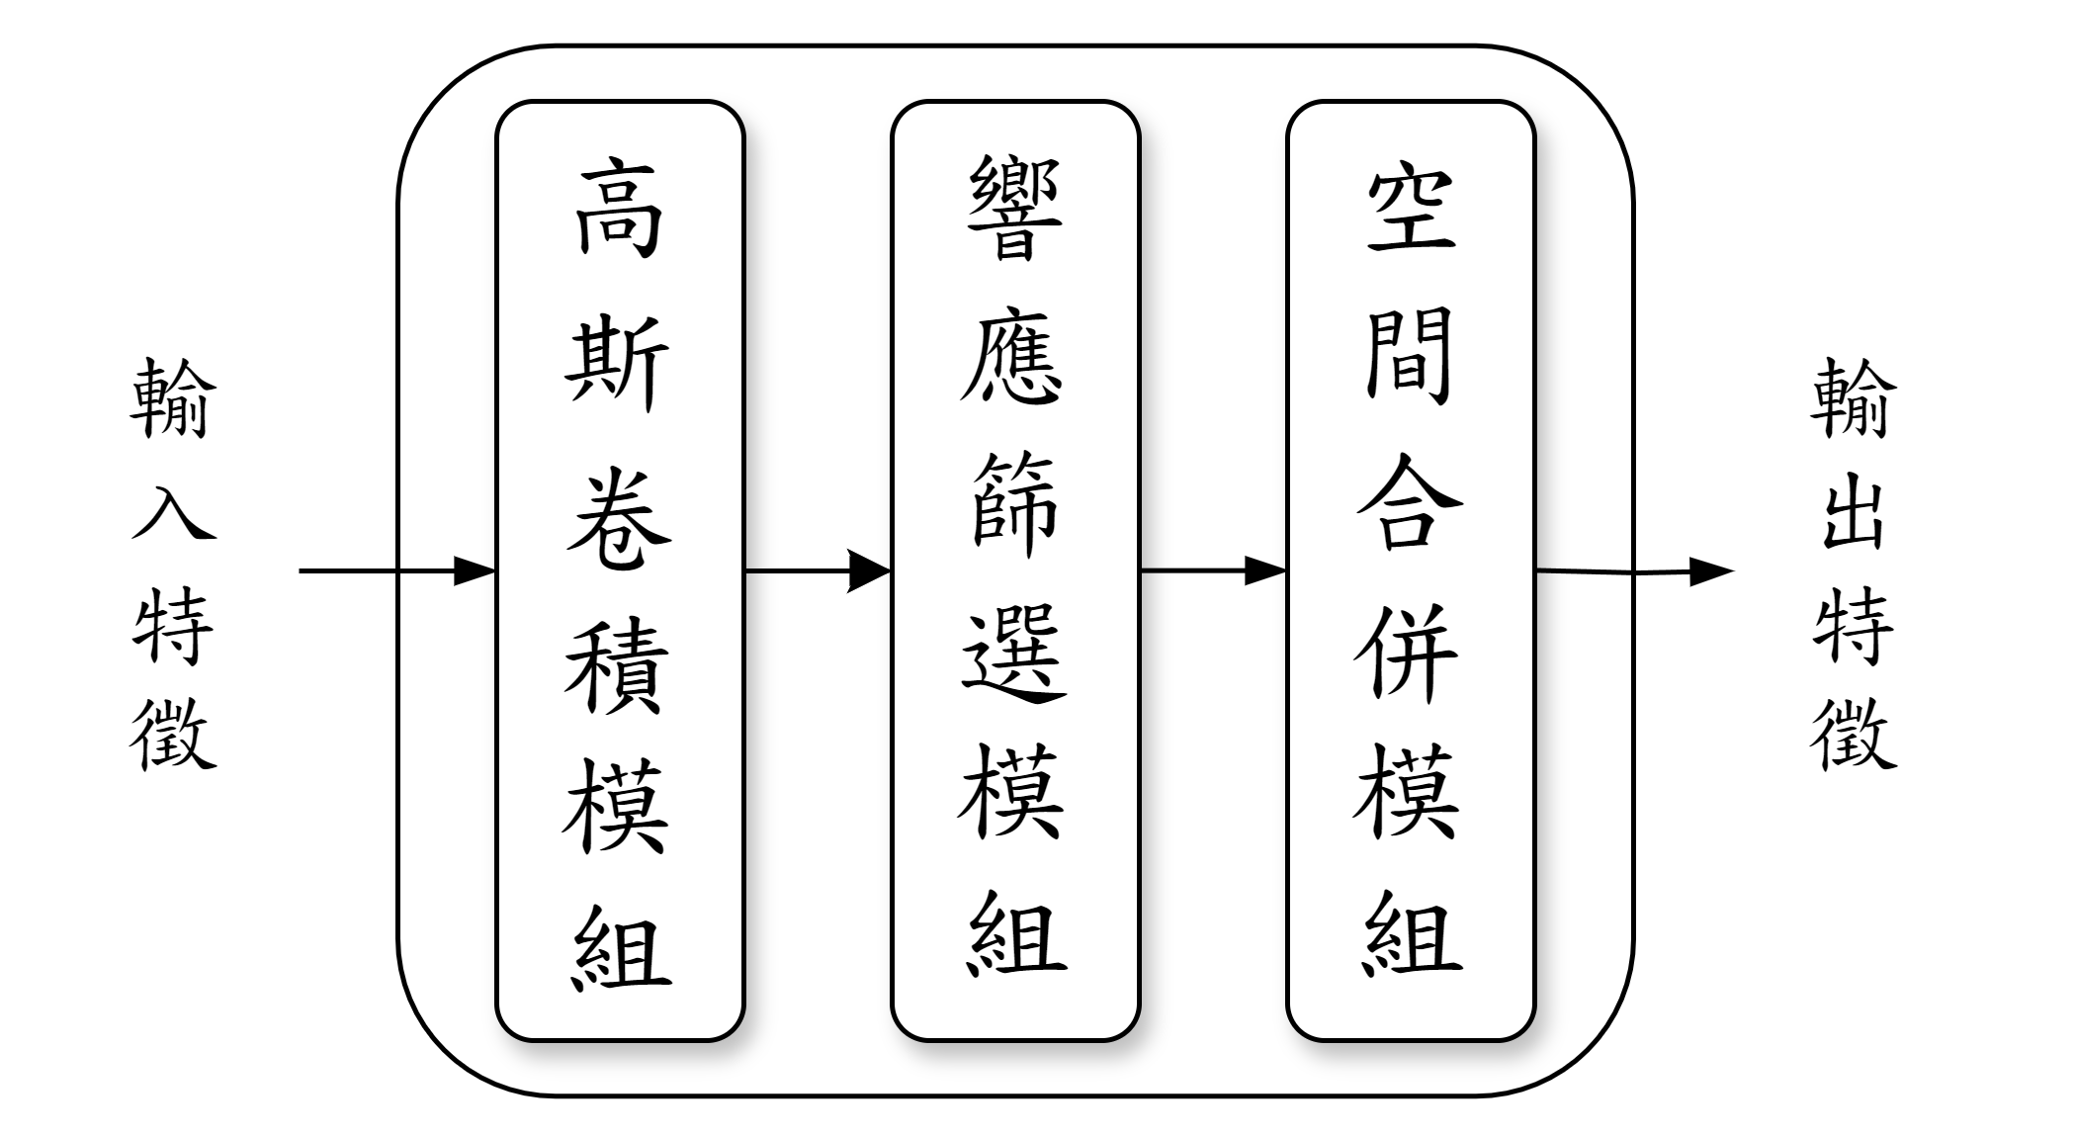
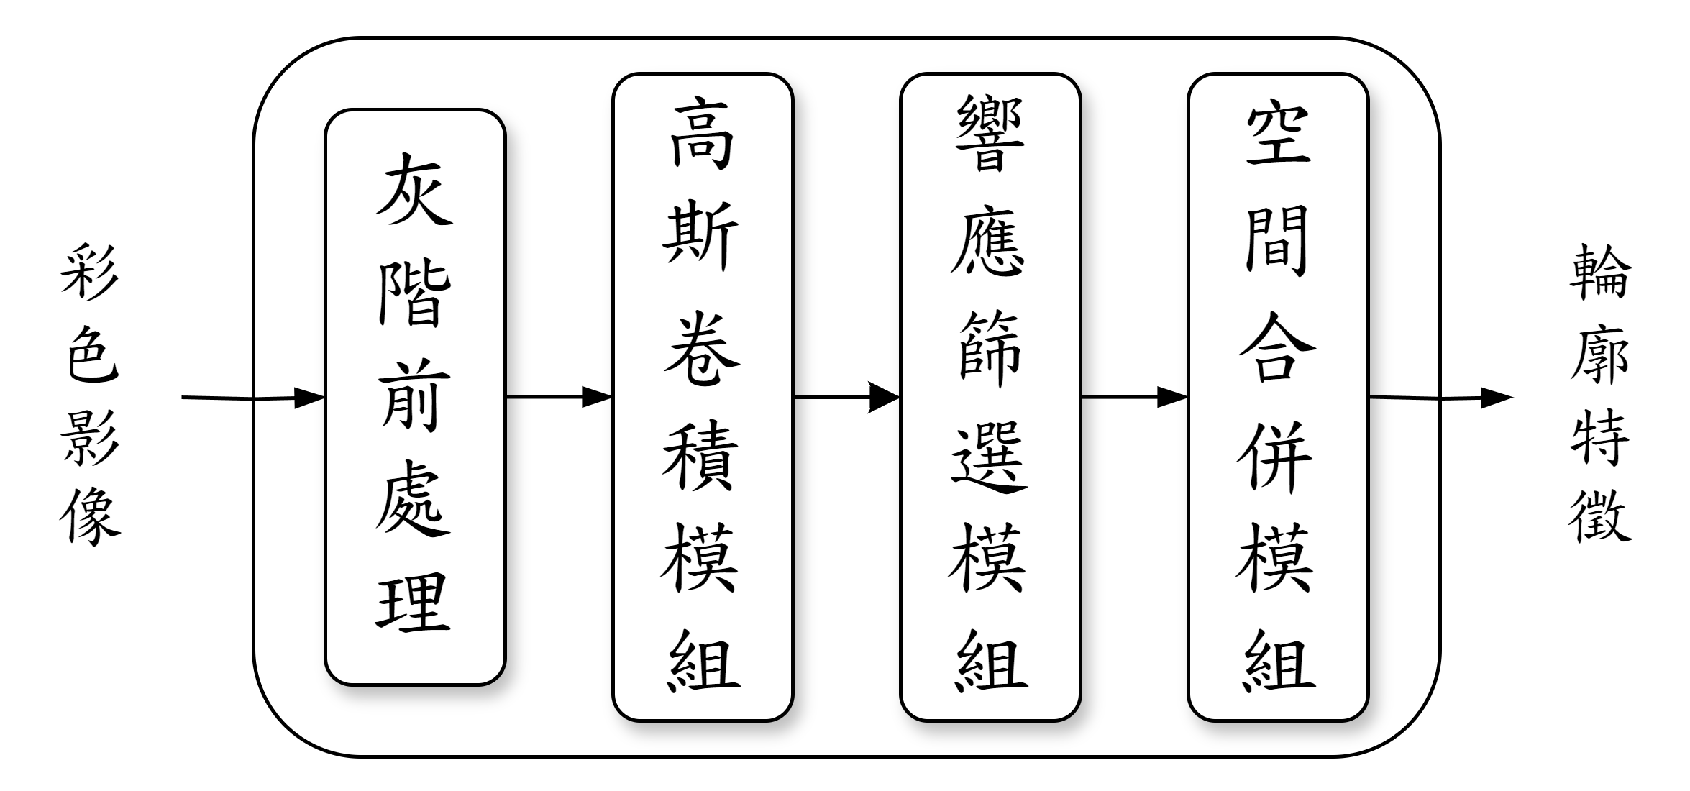
模型架構(2/2)
色彩感知區塊架構
特徵傳遞區塊架構
輪廓感知區塊架構

Slide 33
大綱
緒論
背景知識與相關研究
研究方法
模型架構
卷積模組設計與實現
彩色卷積模組的設計與實現
灰階前處理的設計與實現
高斯卷積模組的設計與實現
FM、RM的意義
響應篩選模組之優化設計
空間合併模組之優化設計
可解釋性
實驗設計以及成果
結論與未來展望

Slide 34
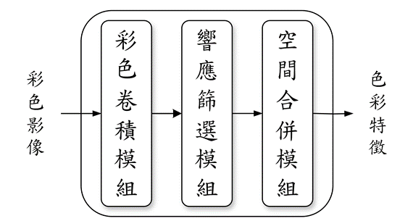
彩色卷積模組的設計與實現
色彩感知區塊架構

Slide 35
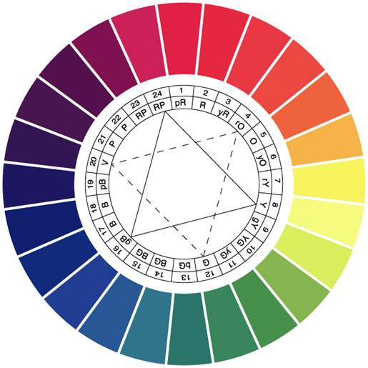
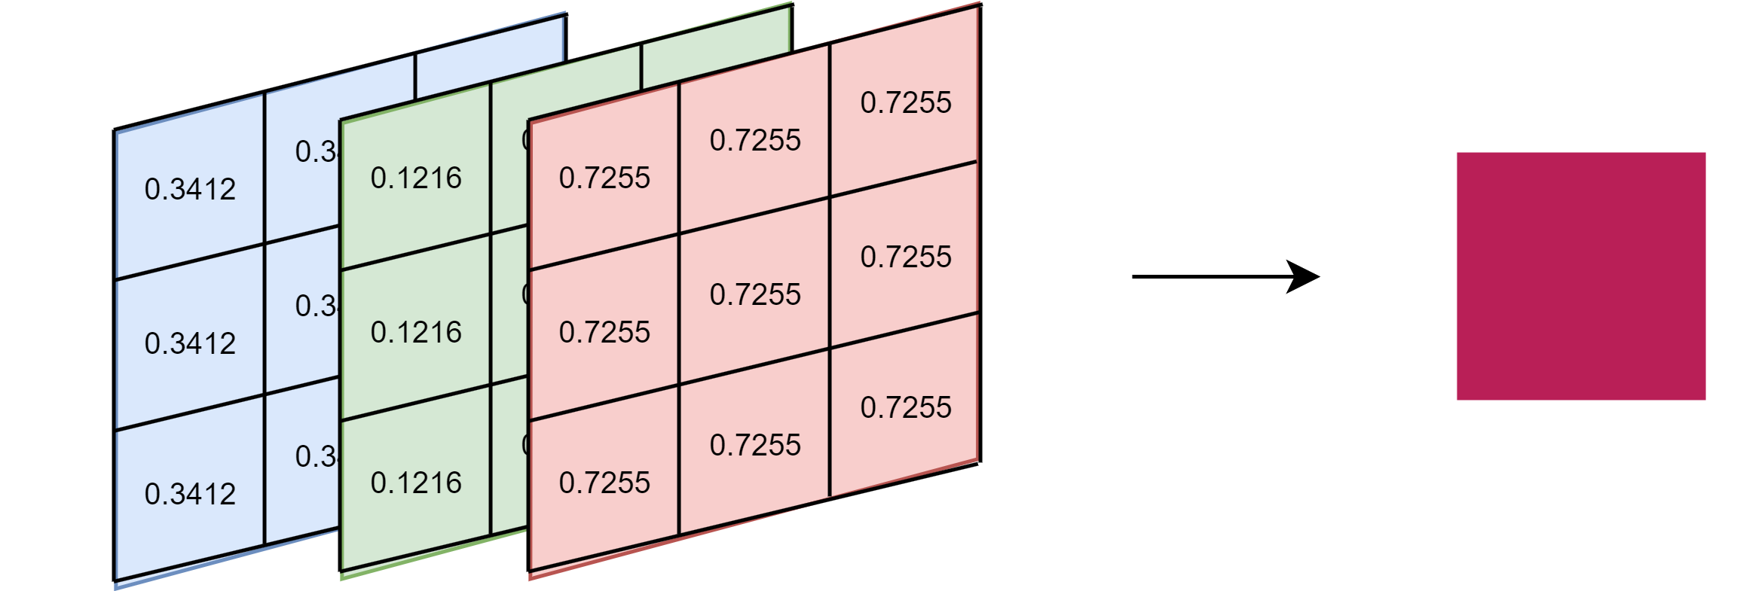

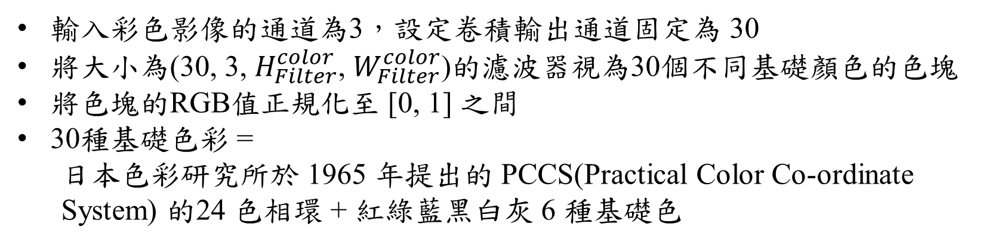
彩色卷積模組的設計與實現—濾波器設計
輸入彩色影像的通道為3，設定卷積輸出通道固定為 30
將大小為(30, 3, $H_{Filter}^{color}$, $W_{Filter}^{color}$)的濾波器視為30個不同基礎顏色的色塊
將色塊的RGB值正規化至 [0, 1] 之間
30種基礎色彩 =
日本色彩研究所於 1965 年提出的 PCCS(Practical Color Co-ordinate System) 的24 色相環 + 紅綠藍黑白灰 6 種基礎色

Slide 36
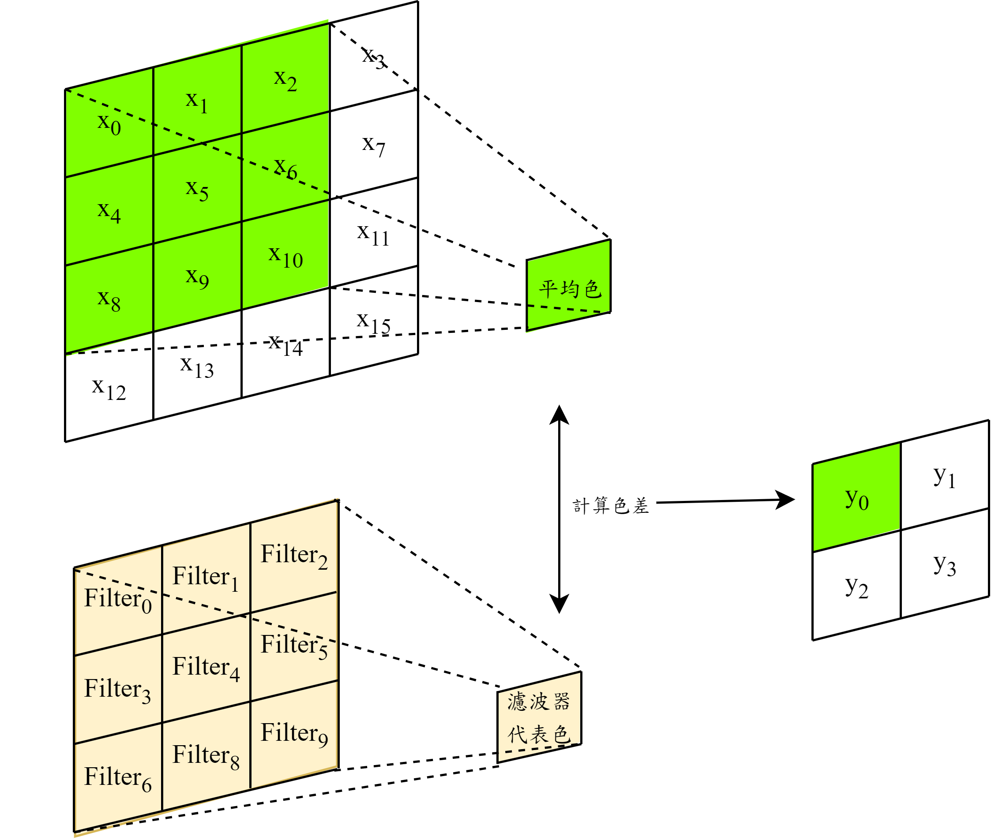
彩色卷積模組的設計與實現—彩色卷積模組(1/3)
和傳統卷積一樣使用Slide Window滑動遍歷整張影像
透過將 Window 內的所有像素的 RGB 值進行加總與平均計算平均色
計算平均色與各個濾波器代表色的色差
輸入高斯函數將色差轉換成相似度進行輸出

Slide 37
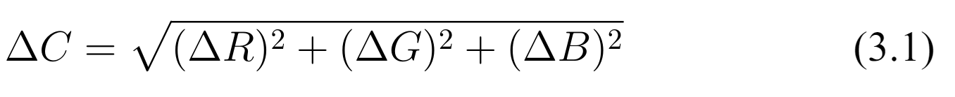
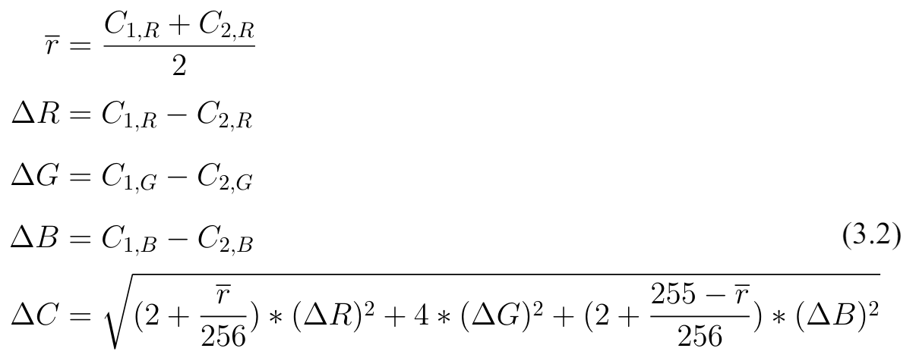
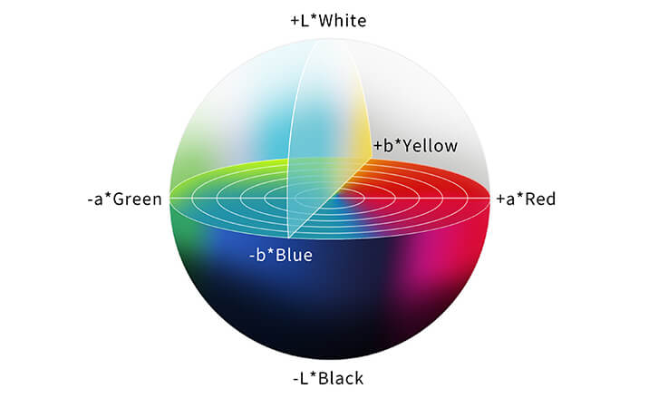
彩色卷積模組的設計與實現—彩色卷積模組(2/3)
歐式距離(Euclidean)：直接計算RGB值的歐式距離
LAB Euclidean：由 CompuPhase 公司提出的一種低成本的加權歐幾里得距離公式，利用這個公式便可以用兩個顏色的 RGB 值計算出接近 CIEL*a*b (CIE L*u*v) 空間中的距離
Notes:
CIE L*a*b 是由國際照明委員會提出的色彩空間，是目前描述人眼可見所有 顏色最完整的色彩空間，因此在 CIELAB 的距離也會較 RGB 空間 之距離更接近人眼所視。

Slide 38
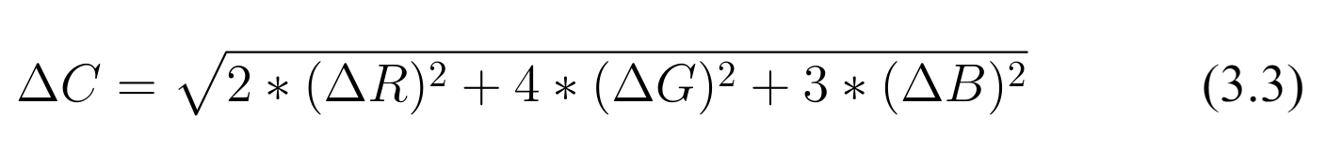
彩色卷積模組的設計與實現—彩色卷積模組(3/3)
Weighted Euclidean ：根據2019年伽馬校正論文，人們對於每個顏色的亮度感知呈現不同的非線性曲線，因此對於不同的色彩的權重應該要是不同的，因此我們參考了一種常見計算色差的加權歐氏距離的公式 。
我們最終選擇了穩定性較高的 LAB Euclidean 方法來計算色彩感知區塊中輸入影像和 30 類基礎顏色的色差值

Slide 39

灰階前處理的設計與實現
輪廓感知區塊架構

Slide 40

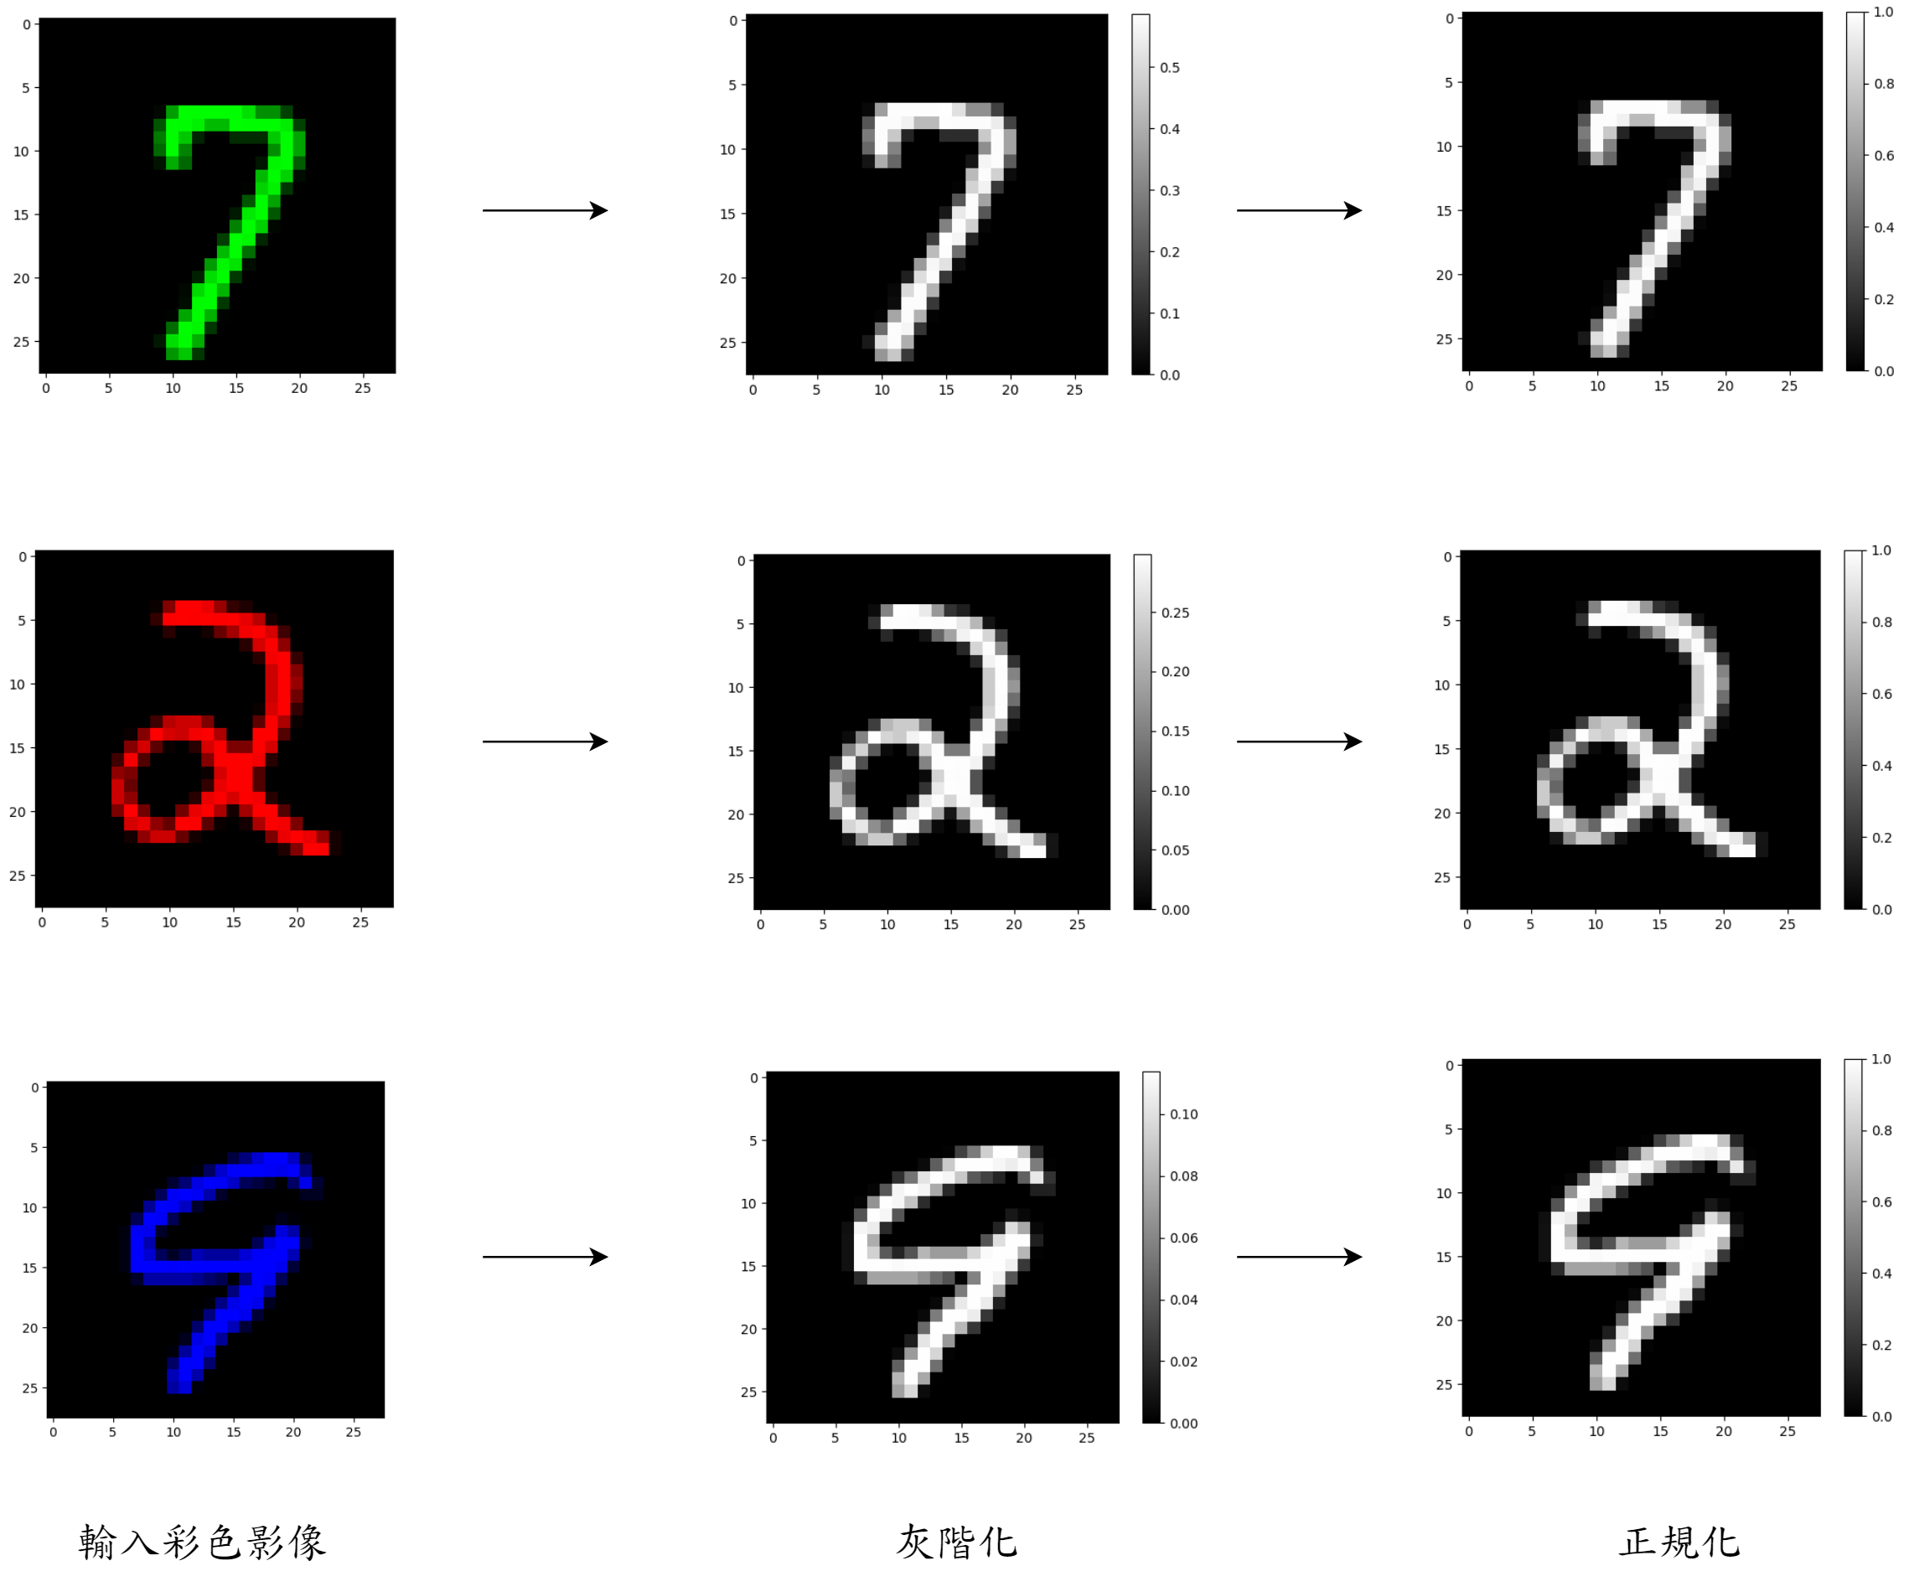
灰階前處理的設計與實現
彩色影像輸入後：
將彩色影像灰階化成灰階影像，公式如(3.4)
使用Min-max正規化將灰階影像的範圍正規化到[0, 1]

Slide 41
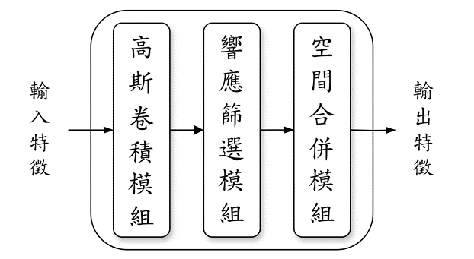
高斯卷積模組的設計與實現
輪廓感知區塊架構
特徵傳遞區塊架構

Slide 42
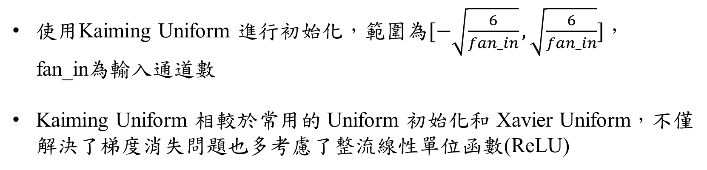
高斯卷積模組的設計與實現—濾波器設計
使用Kaiming Uniform 進行初始化，範圍為$[−\sqrt{\frac{6}{fan_in}},\sqrt{\frac{6}{fan_in}}]$，fan_in$為$輸入通道數
Kaiming Uniform 相較於常用的 Uniform 初始化和 Xavier Uniform，不僅解決了梯度消失問題也多考慮了整流線性單位函數(ReLU)
隨著神經網路加深會產生梯度下降
只適用於激活函數為線性函數
Uniform
Xavier Uniform
Kaiming
Uniform

Slide 43
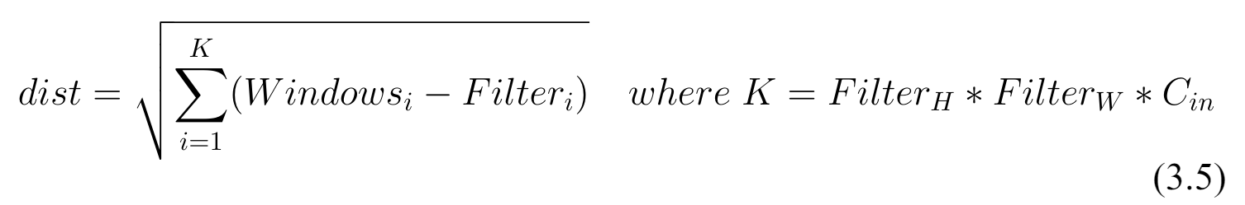
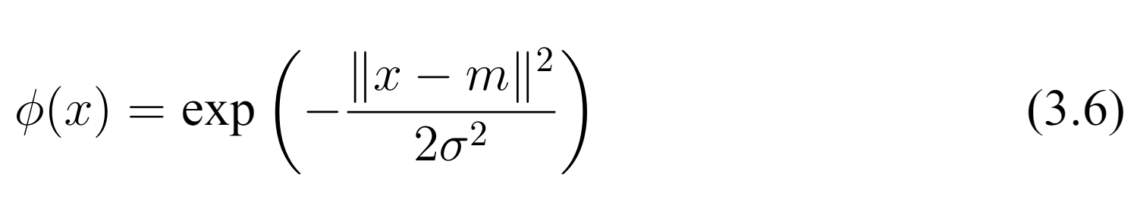
高斯卷積模組的設計與實現—高斯濾波模組(1/2)
使用Slide Windows滑動遍歷整張影像
計算每個濾波器與卷積中每個Slide Windows的歐式距離，公式如(3.5)
將所有歐式距離輸入進高斯函數中計算出每個Windows與各個濾波器之間的相似度

Slide 44
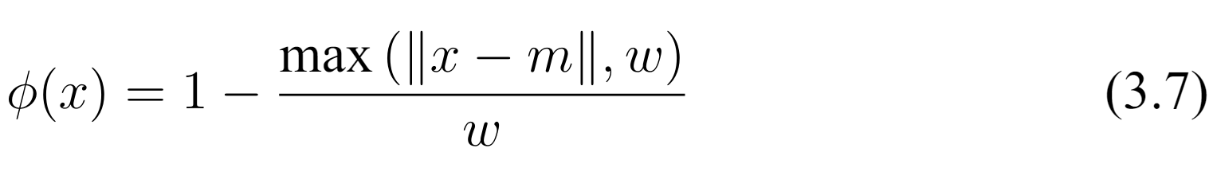
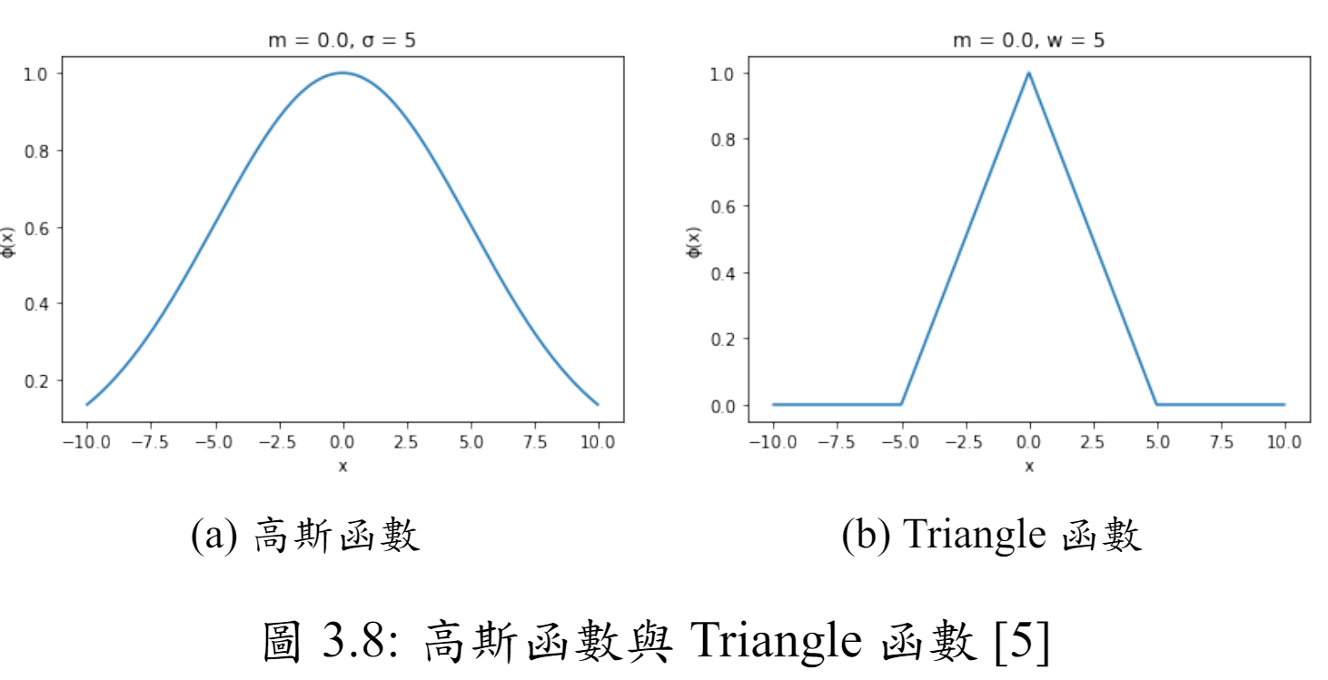
高斯卷積模組的設計與實現—高斯濾波模組(2/2)
本研究也實驗過一種三角形的基底函數(Triangle 函數)，其公式如下

Slide 45
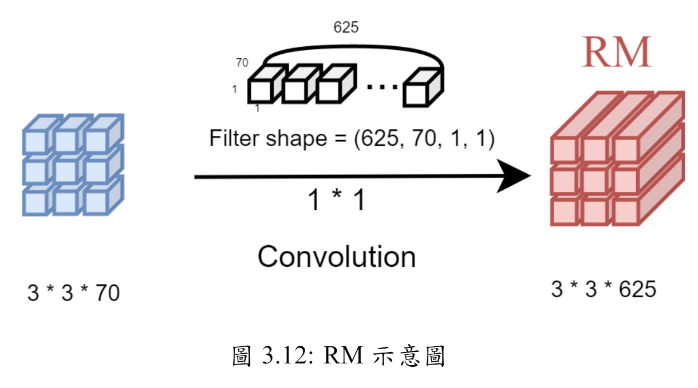
RM 的定義
特徵映射響應圖 (RM)：輸入進入卷積模組後所得到的輸出

Slide 46
大綱
緒論
背景知識與相關研究
研究方法
模型架構
卷積模組設計與實現
FM、RM的意義
響應篩選模組之設計
空間合併模組之設計
可解釋性
實驗設計以及成果
結論與未來展望

Slide 47
響應篩選模組之設計
色彩感知區塊架構
特徵傳遞區塊架構
輪廓感知區塊架構

Slide 48
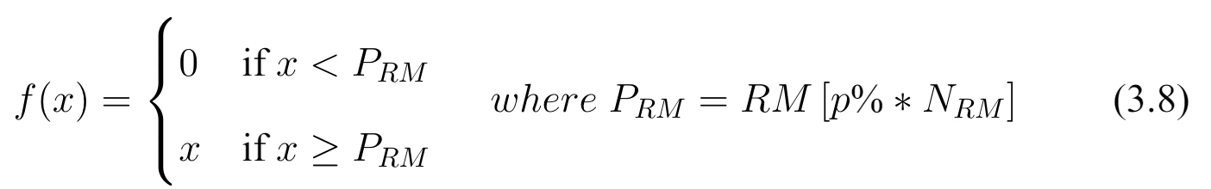
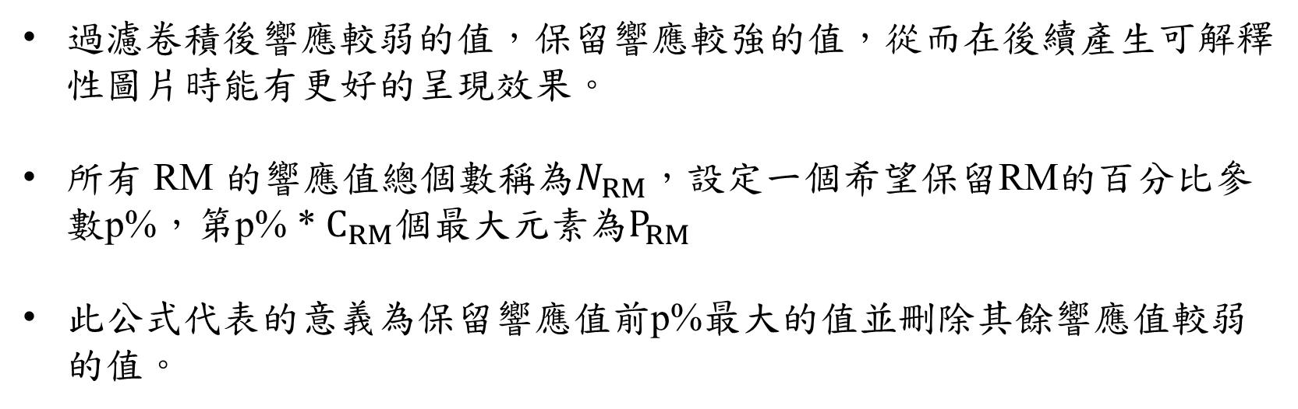
響應篩選模組之設計
過濾卷積後響應較弱的值，保留響應較強的值，從而在後續產生可解釋性圖片時能有更好的呈現效果。
所有 RM 的響應值總個數稱為$N_{RM}，$設定一個希望保留RM的百分比參數p%，第p% * $C_{RM}$個最大元素為$P_{RM}$
此公式代表的意義為保留響應值前p%最大的值並刪除其餘響應值較弱的值。

Slide 49
大綱
緒論
背景知識與相關研究
研究方法
模型架構
FM、RM、CI 的意義
卷積模組設計與實現
響應篩選模組之設計
空間合併模組之設計
可解釋性
實驗設計以及成果
結論與未來展望

Slide 50

空間合併模組之設計
色彩感知區塊架構
特徵傳遞區塊架構
輪廓感知區塊架構

Slide 51
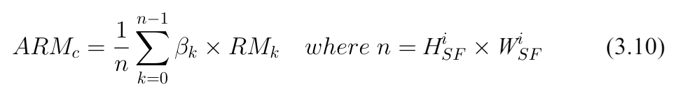
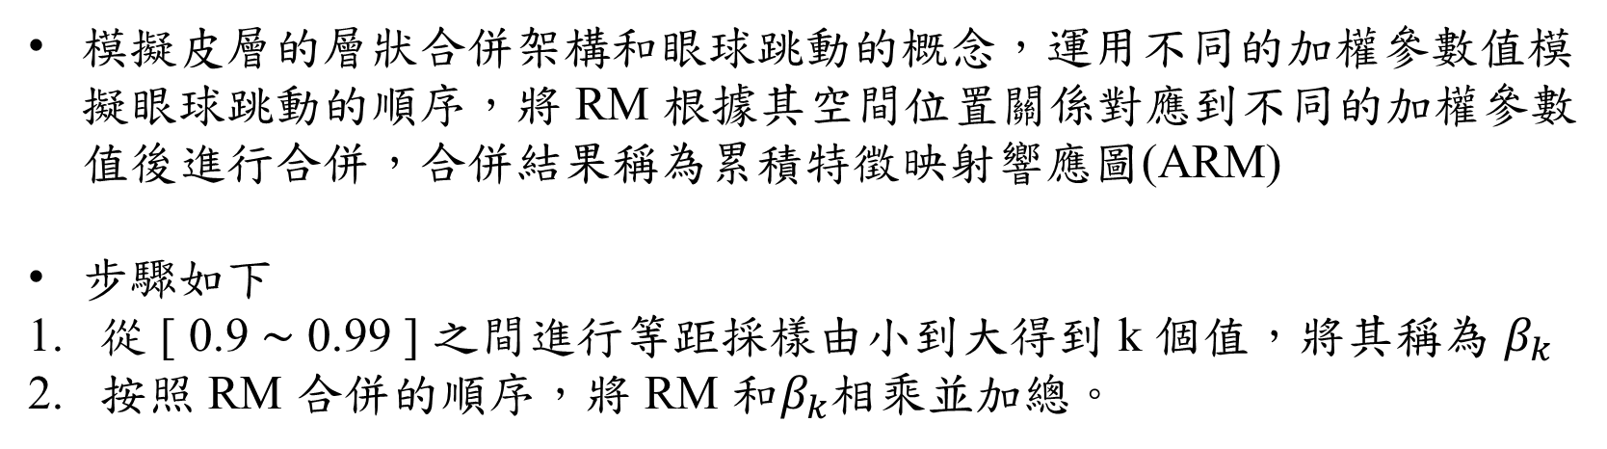
空間合併模組之設計(1/2)
模擬皮層的層狀合併架構和眼球跳動的概念，運用不同的加權參數值模擬眼球跳動的順序，將 RM 根據其空間位置關係對應到不同的加權參數值後進行合併，合併結果稱為累積特徵映射響應圖(ARM)
步驟如下
從 [ 0.9 ∼ 0.99 ] 之間進行等距採樣由小到大得到 k 個值，將其稱為 $β_{k}$
按照 RM 合併的順序，將 RM 和$β_{k}$相乘並加總。
Notes:
對於大小較大的影像而言這種方法是有問題的，這會使得影像逐漸 喪失一部分 RMk 所擷取的特徵

Slide 52
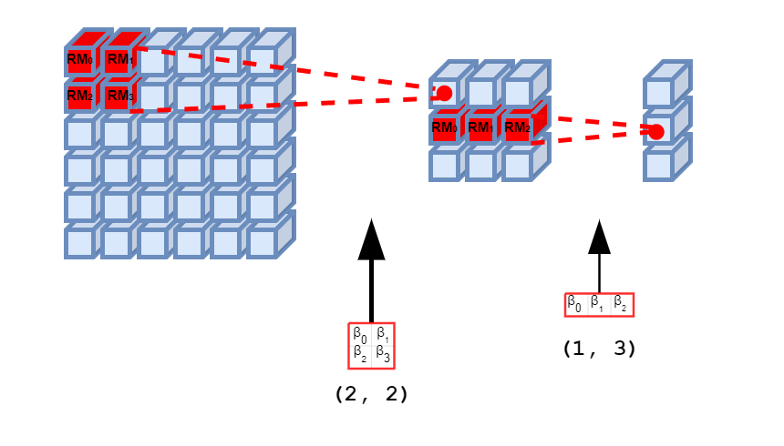
空間位置保留機制之設計(1/2)
Notes:
對於大小較大的影像而言這種方法是有問題的，這會使得影像逐漸 喪失一部分 RMk 所擷取的特徵

Slide 53
大綱
緒論
背景知識與相關研究
研究方法
模型架構
FM、RM、CI 的意義
卷積模組設計與實現
特徵增強模組之優化設計
空間合併模組之優化設計
可解釋性
色彩感知區塊之可解釋性
色彩特徵傳遞區塊之可解釋性
輪廓感知區塊和輪廓特徵傳遞區塊之可解釋性
實驗設計以及成果
結論與未來展望

Slide 54
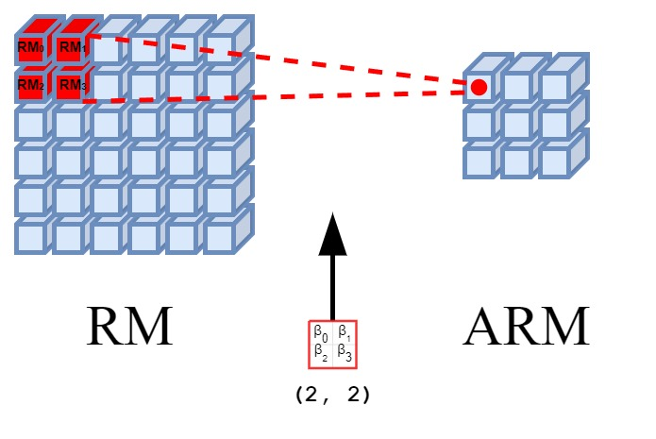
RM 的定義
特徵映射響應圖 (RM)：輸入進入卷積模組後所得到的輸出
累積特徵映射響應圖(ARM)：RM經過空間合併模組後的輸出

Slide 55
CI 的意義
特徵映射圖之對應影像 (CI) ：記錄資料集中所有影像對特定濾波器的反應，從中選出與該濾波器有最大的反應的影像，並該影像視為該濾波器的對應影像。
我們需要透過 CI 來找出該濾波器與何種影像最相似，幫助使用者理解 濾波器代表的特徵長相

Slide 56
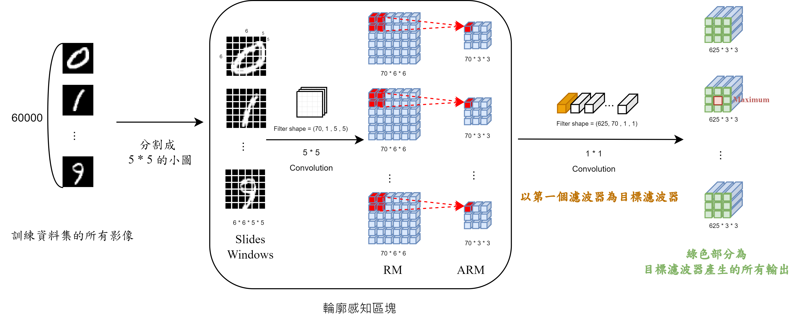
CI 的意義
Notes:
我們在這邊會介紹CI的產生方式，
首先我們會選擇一個目標濾波器，
這裡假設我們選擇的目標濾波器是輪廓的特徵傳遞區塊的第一層(也就是圖片中橙色的濾波器)，
接著我們會找出訓練資料集對這個濾波器產生的所有響應值(也就是圖片中的綠色部分)，
從裡面找出最大的響應值(假設為圖片中紅色的部分)

Slide 57
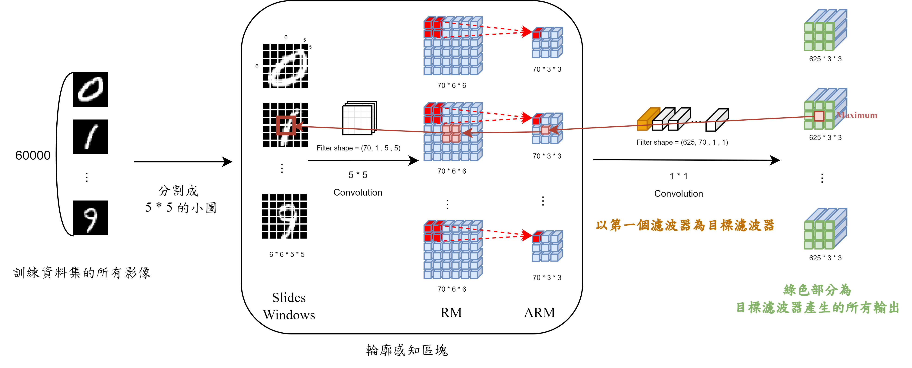
CI 的意義
Notes:
在找到最大的響應值後，
我們會回去追朔是哪個Slide Window 與目標濾波器產生了這個最大響應值，
其過程如上圖中紅色線條的部分，
我們先找到是哪個ARM與目標濾波器經過卷積後產生了最大響應值，
根據卷積的原理我們可以找到是這個紅色ARM與目標濾波器產生最大響應值，
而這個紅色的ARM由是由圖中4個紅色的RM進行空間合併所形成的，
最後找到這4個紅色的RM是由紅色框中這四個Slide Window經過第一層卷積後所輸出的RM。

Slide 58
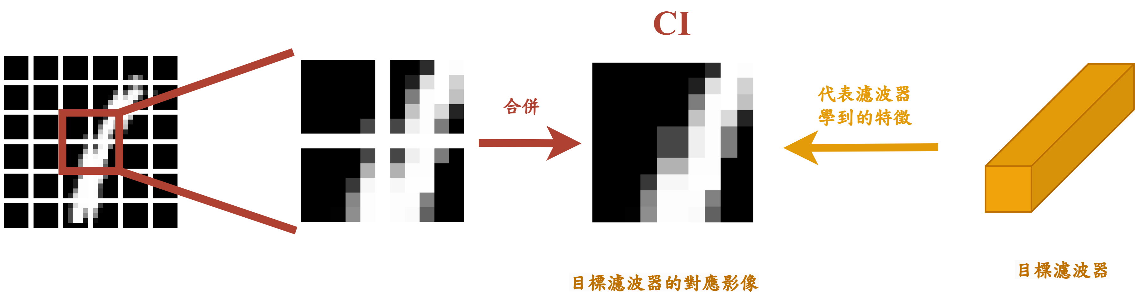
CI 的意義
Notes:
我們在這裡將剛剛的4個Slide Window找出來，
由剛剛的介紹我們可以知道，
這四張Slide Window能夠與目標濾波器產生最大的響應值，
而最大的響應值根據之前介紹高斯卷積模組的計算方式，
代表的是和目標濾波器學習到的特徵最為相似。
因此我們將這四張影像組成一張完整影像，
並將這個影像設定成為目標濾波器的對應影像，也就是CI，
它能夠代表目標濾波器所學習到的影像特徵

Slide 59
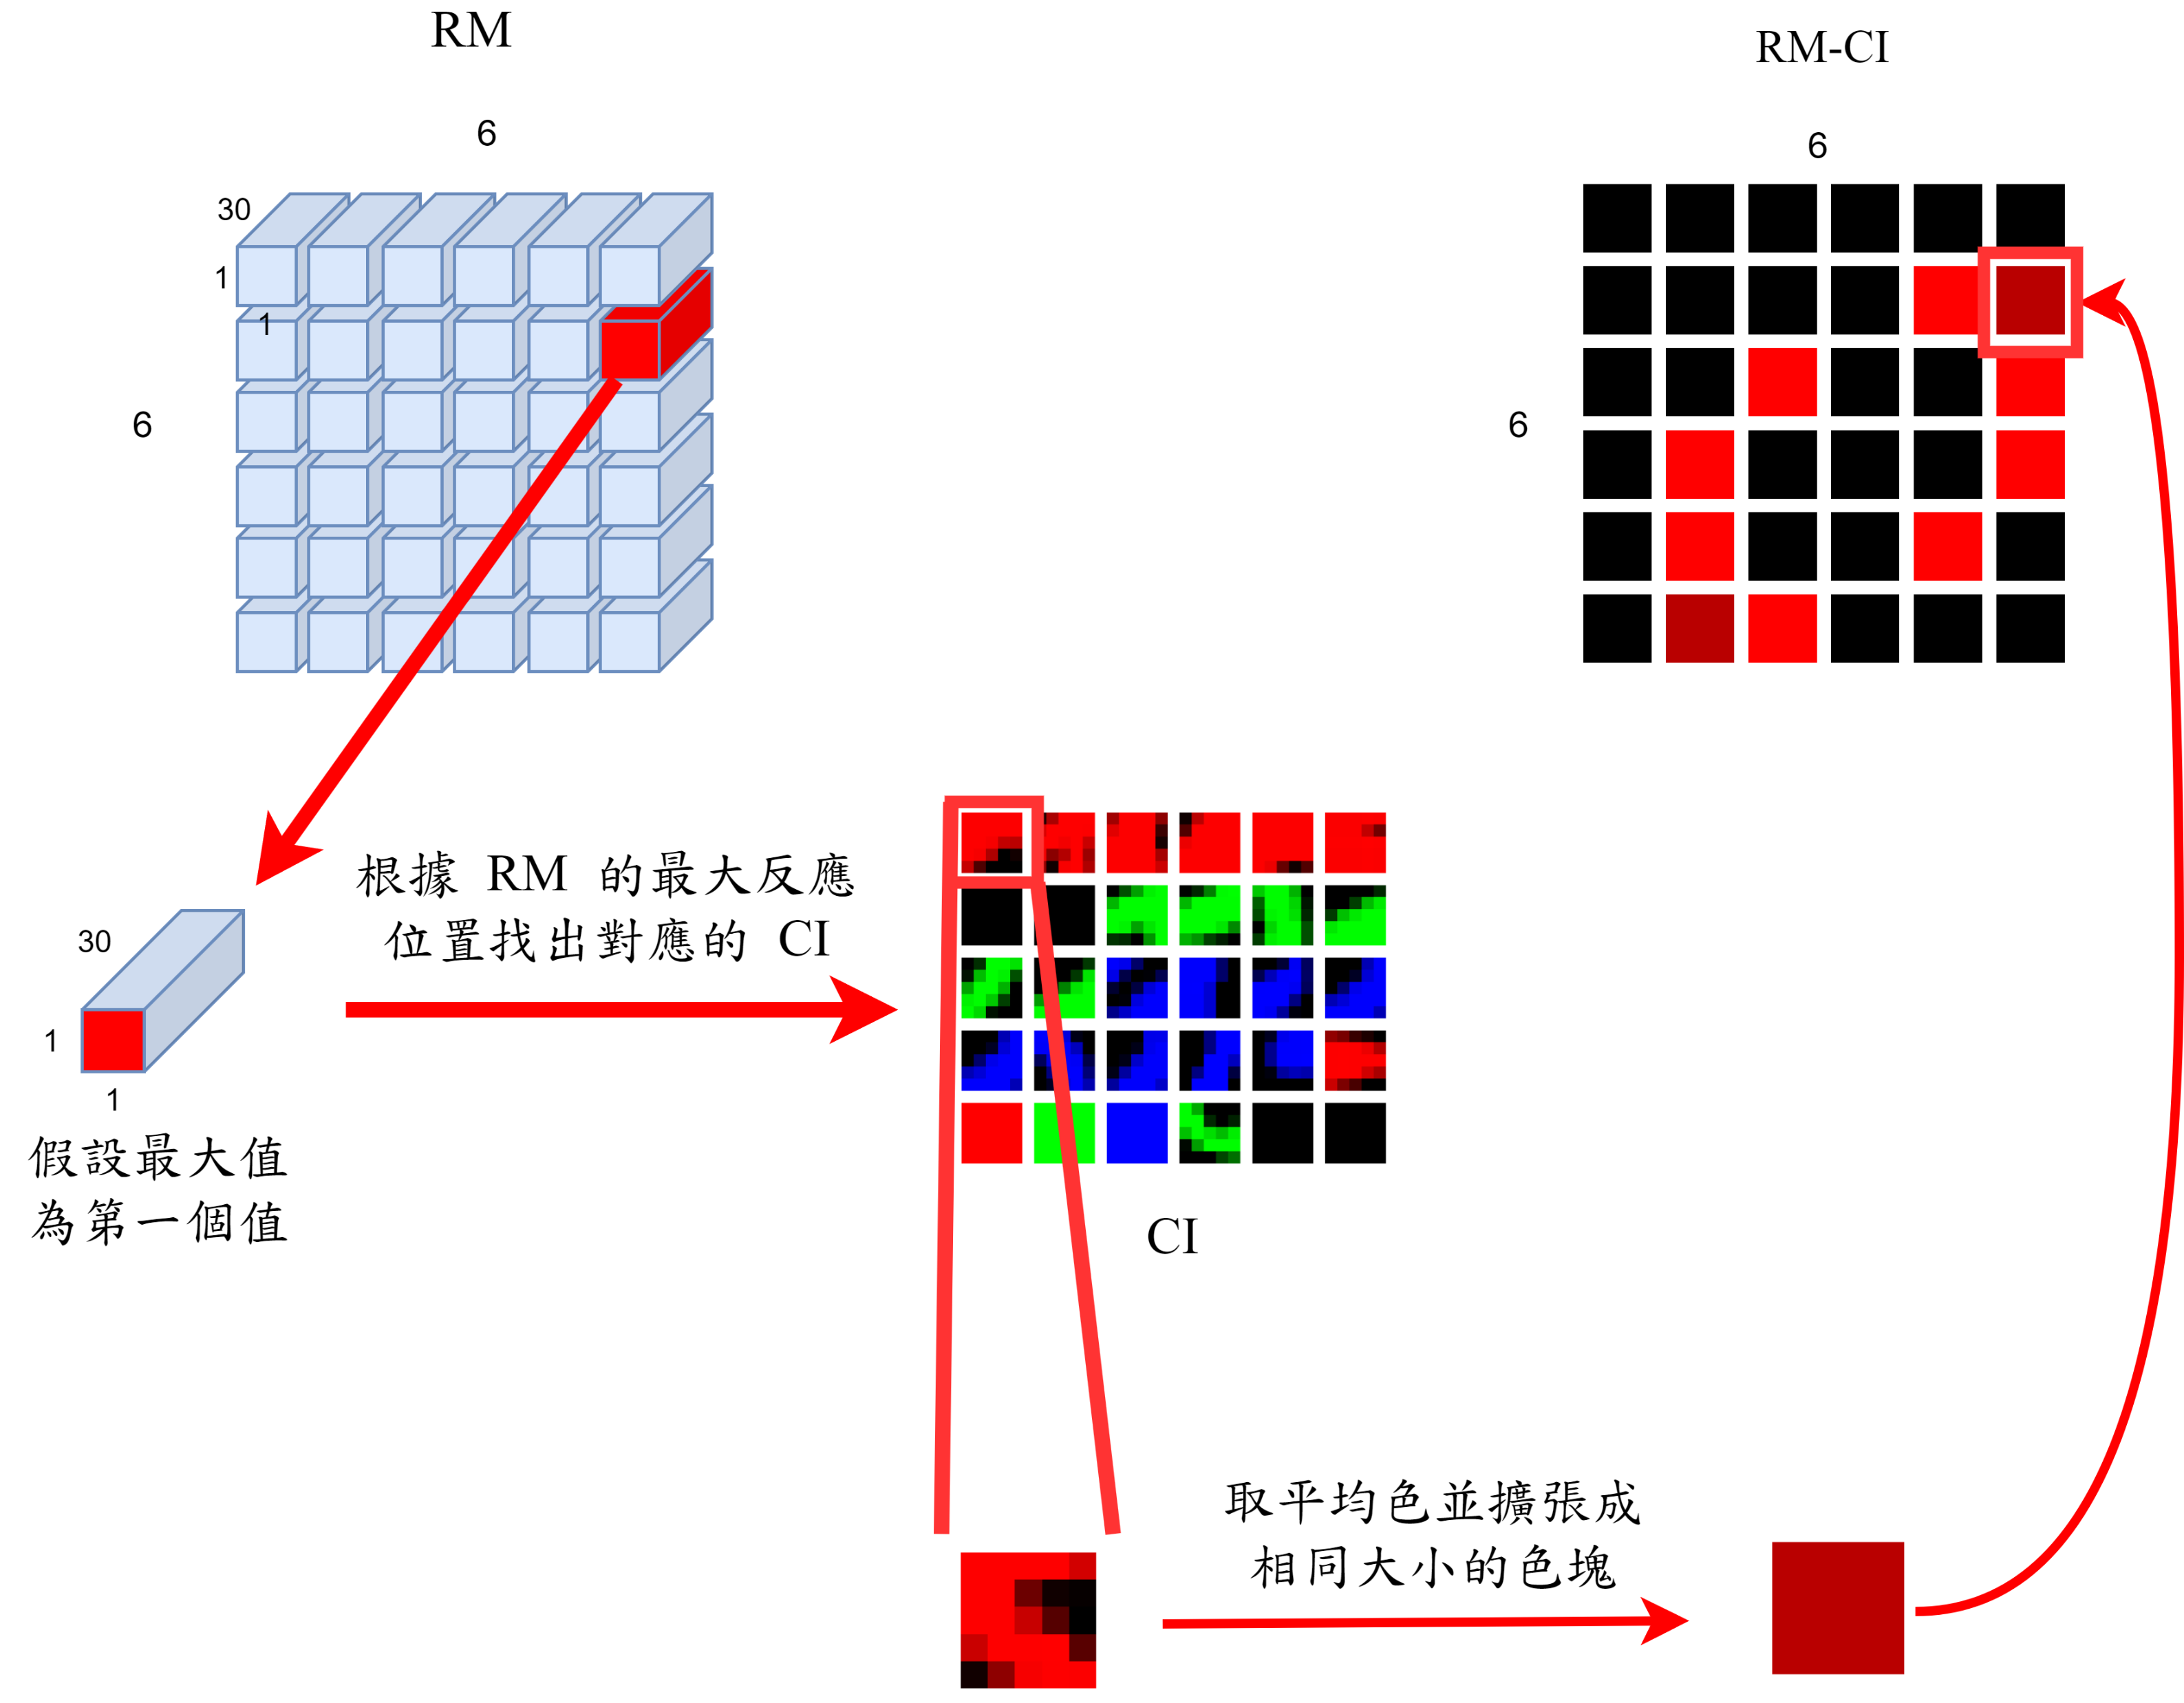
可解釋性—色彩感知區塊之視覺化

Slide 60
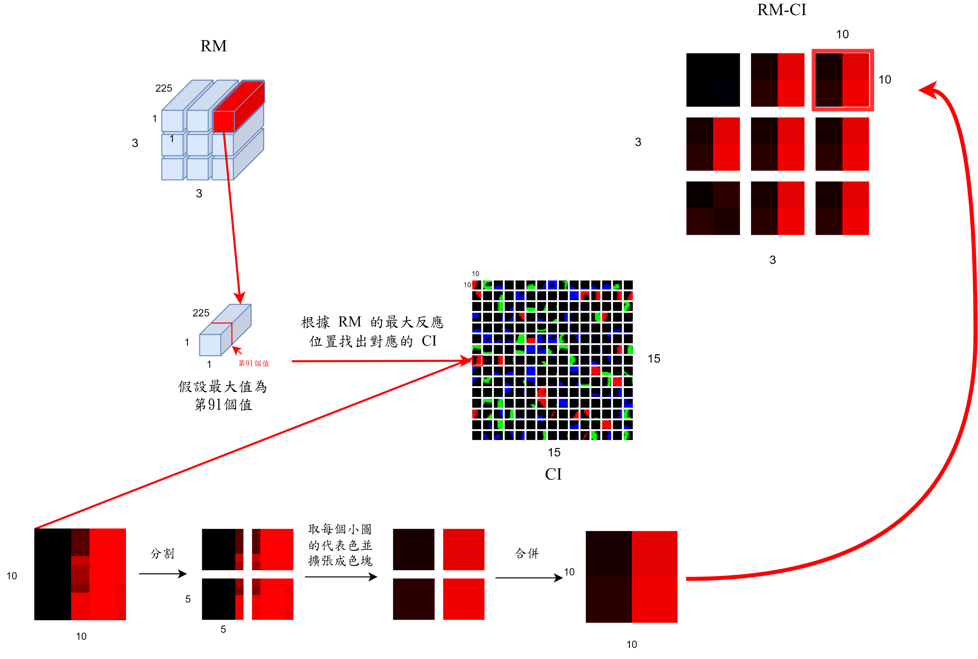
可解釋性—色彩特徵傳遞區塊之視覺化

Slide 61
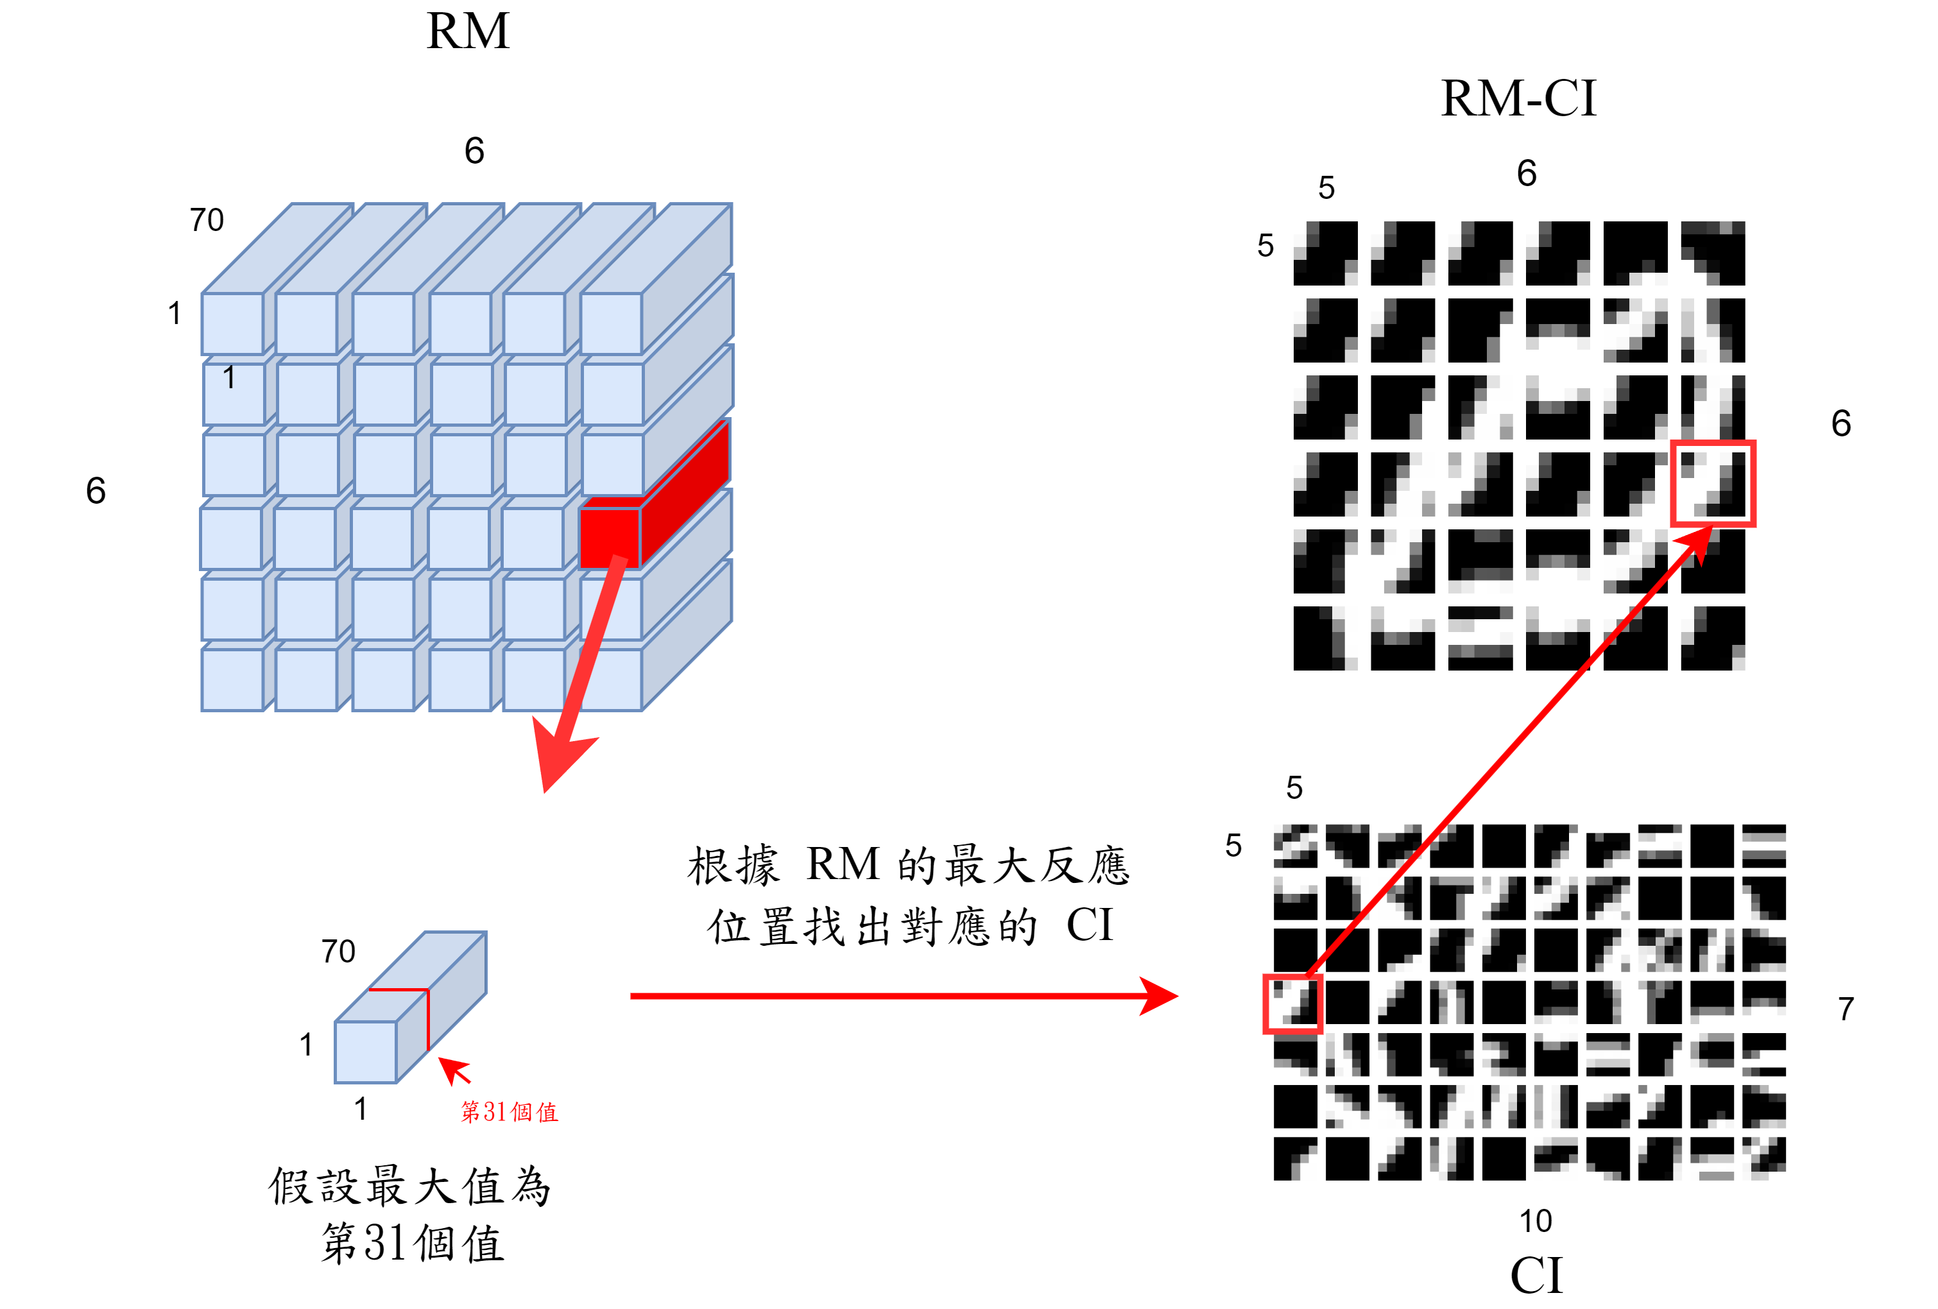
可解釋性—輪廓感知區塊和輪廓特徵傳遞區塊之視覺化

Slide 62
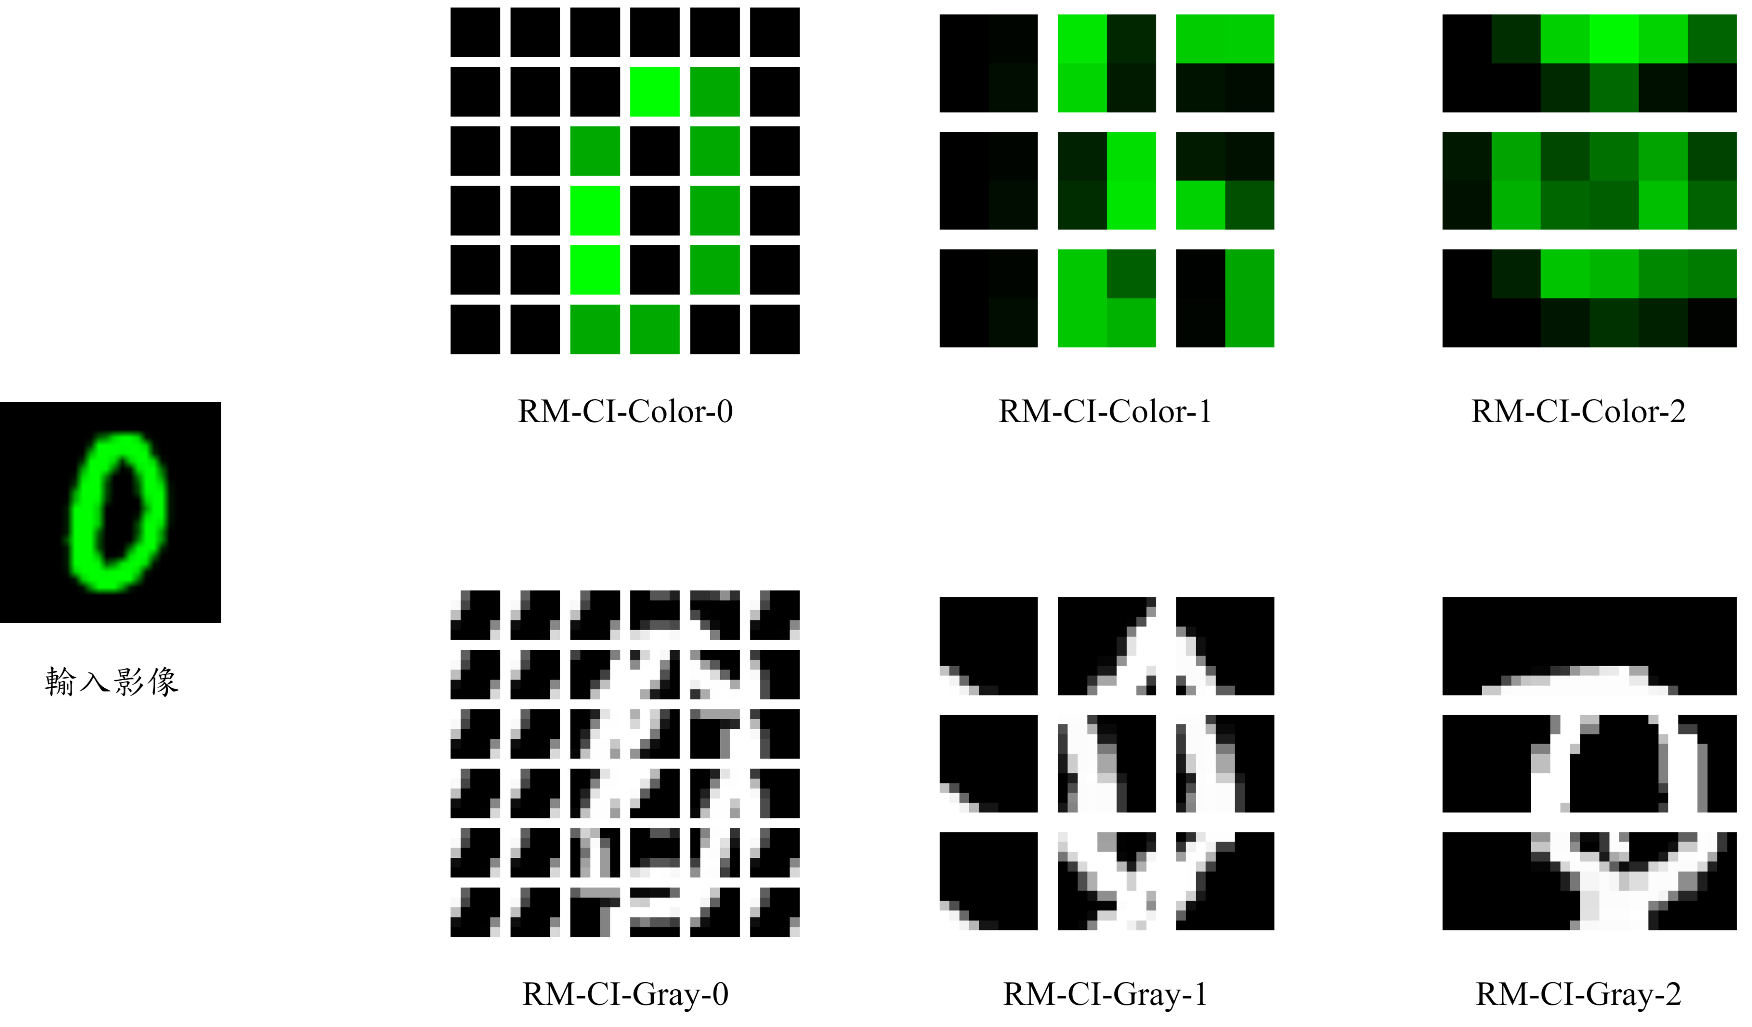
可解釋性—視覺化後的解釋

Slide 63
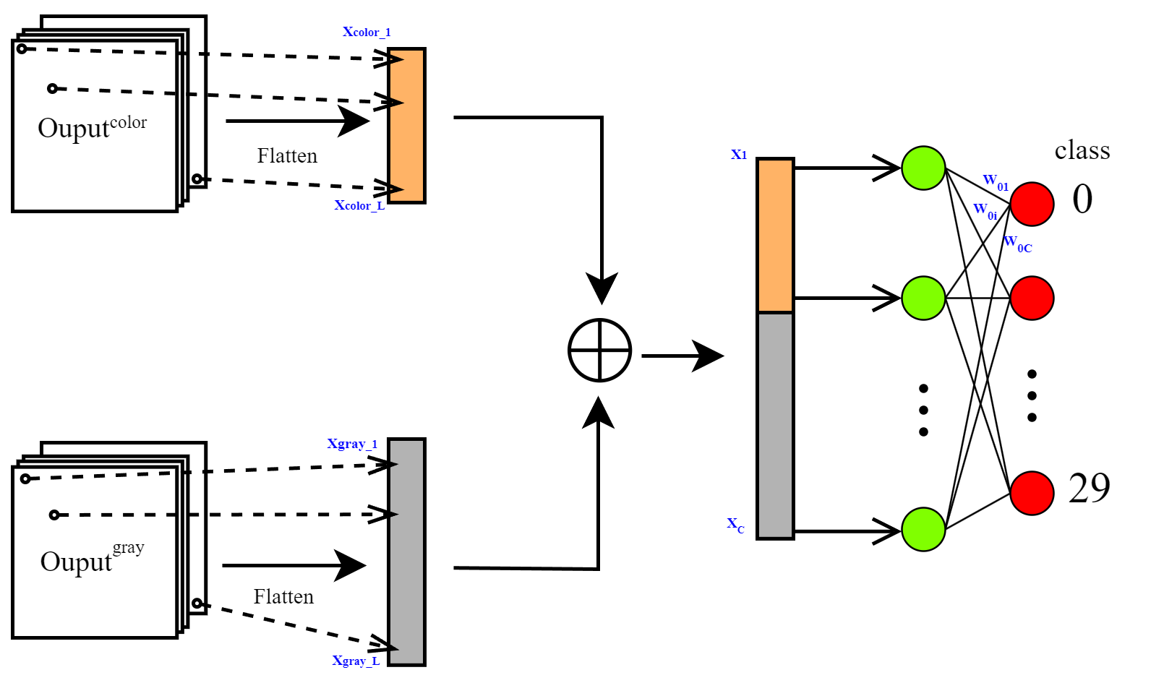
可解釋性—全連接層的可解釋性(1/2)

Slide 64
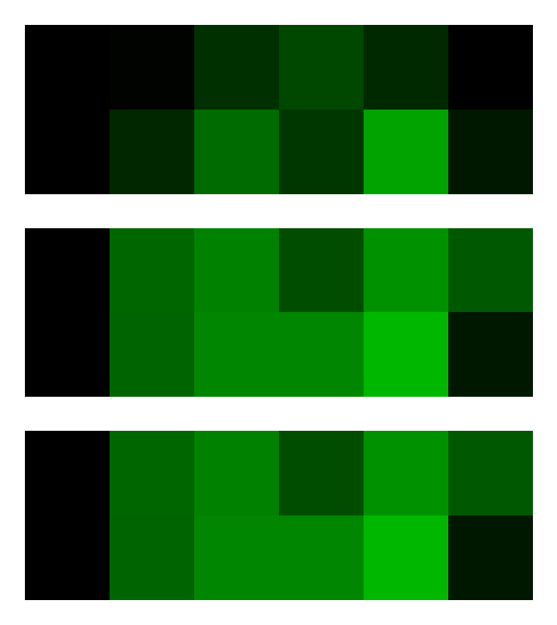




可解釋性—全連接層的可解釋性(2/2)
輸入影像
RM-CI-Color-2
RM-CI-Gray-2
x * w 最大位置色彩 CI
x * w 最大位置輪廓 CI

Slide 65
大綱
緒論
背景知識與相關研究
研究方法
實驗設計與結果
資料集介紹
實驗設計
實驗結果
實驗分析
結論與未來展望

Slide 66
大綱
緒論
背景知識與相關研究
研究方法
實驗設計以及成果
資料集介紹
MNIST資料集
Colored MNIST 資料集
Colored Fashion MNIST 資料集
實驗設計
實驗結果
實驗分析
結論與未來展望

Slide 67

資料集介紹—MNIST資料集
MNIST由 0 到 9 的手寫數字影像資料集組成
影像大小為 28*28 並且每個影像均為灰階影像
該資料集共有 60000 筆訓練資料，10000 筆測試資料

Slide 68

資料集介紹—Colored MNIST 資料集
在 MNIST 的資料集上，塗上紅、藍、綠三種顏色，形成三色的 0 到 9 的彩色手寫資料集。
影像大小為 28 * 28，該資料集共有 60000 筆訓練資料，10000 筆測試資料

Slide 69

資料集介紹—Colored Fashion MNIST 資料集
Colored Fashion MNIST 由紅、藍、綠三色的 10 類服飾的彩色服飾資料集
影像大小為 28 * 28，該資料集共有 60000 筆訓練資料，10000 筆測試資料

Slide 70
大綱
緒論
背景知識與相關研究
研究方法
實驗設計與結果
資料集介紹
實驗設計
MNIST 實驗設計
彩色資料集實驗設計
實驗結果
實驗分析
結論與未來展望

Slide 71

實驗設計—MNIST 實驗設計
由於 MNIST 資料集本身便是灰階影 像，因此我們只採用了模型中的輪廓感知區塊與輪廓特徵傳遞區塊並且去除前處理的灰階化和正規化去做訓練

Slide 72

實驗設計—彩色資料集實驗設計

Slide 73
大綱
緒論
背景知識與相關研究
研究方法
實驗設計與結果
資料集介紹
實驗設計
實驗結果
實驗結果資料
可解釋性圖片
實驗分析
結論與未來展望

Slide 74

實驗結果—實驗結果資料

Slide 75

實驗結果—可解釋性圖片

Slide 76





















實驗結果—可解釋性圖片
Label | Input | RM-CI-Color-0 | RM-CI-Color-1 | RM-CI-Color-2
 |  | RM-CI-Gray-0 | RM-CI-Gray-1 | RM-CI-Gray-2
Red 2
Green 0
Blue 8

Slide 77





















實驗結果—可解釋性圖片
Label | Input | RM-CI-Color-0 | RM-CI-Color-1 | RM-CI-Color-2
 |  | RM-CI-Gray-0 | RM-CI-Gray-1 | RM-CI-Gray-2
Red 6
Green 7
Blue 4

Slide 78




實驗結果—可解釋性圖片

Slide 79




實驗結果—可解釋性圖片

Slide 80
大綱
緒論
背景知識與相關研究
研究方法
實驗設計與結果
資料集介紹
實驗設計
實驗結果
實驗分析
對CIM之優化效果
不同色差計算方式
不同合併方式之比較
不同濾波器數目之比較
不同相似度函數之比較
可解釋性圖片失敗案例分析
結論與未來展望

Slide 81

實驗結果—對CIM之優化效果

Slide 82
實驗結果—不同色差計算方式之比較
Euclidean 公式
Weight Euclidean 公式
LAB Euclidean 公式

Slide 83



實驗結果—不同色差計算方式之比較

Slide 84


實驗結果—不同合併方式之比較
SF22 合併示意圖
SF31 合併示意圖
SF61 合併示意圖

Slide 85





實驗結果—不同合併方式之比較

Slide 86

實驗結果—不同濾波器數目之比較
Normal-SFM：色彩層數：{30, 225, 625} 輪廓層數{70, 625, 1225}
Tiny-SFM：色彩層數：{30, 100, 225} 輪廓層數{30, 100, 225}
濾波器的數目降低可 以大幅降低訓練所需的時間
歐式距離對更複雜或是從在位移、旋轉、縮放會需要更多的濾波器學習這些特徵

Slide 87



實驗結果—不同相似度函數之比較
Triangle cReLU 函數
高斯函數 + cReLU函數

Slide 88







實驗結果—失敗案例分析
Label | 輸入影像 | 輸入影像分割-0 | 輸入影像分割-1 | 輸入影像分割-2
 |  | RM-CI-Color-0 | RM-CI-Color-1 | RM-CI-Color-2
Red 1

Slide 89







實驗結果—失敗案例分析
Label | 輸入影像 | 輸入影像分割-0 | 輸入影像分割-1 | 輸入影像分割-2
 |  | RM-CI-Color-0 | RM-CI-Color-1 | RM-CI-Color-2
Green 5

Slide 90
大綱
緒論
背景知識與相關研究
研究方法
實驗設計與結果
結論與未來展望
結論
未來展望

Slide 91
結論
本研究提出了一種基於卷積神經網路的新型可解釋性深度學習模型，將影像分成顏色與輪廓兩個方面進行學習
從實驗結果來看，我們可以知道此模型的每一層均可以進行可視化 的呈現，隨著越後面的層數其可視化出來的特徵變越趨近於完整，並且 透過這些可視化的圖片來對模型的決策過程進行解釋。
本研究在色彩的特徵提取與可視化方法上更是提出了創新的方法，透過引入 PCCS 色相環和 6 種基礎色的概念，設計了色彩感知區塊，解決了分別處理顏色 和輪廓的衝突問題，有效的提取出單純的顏色特徵

Slide 92
未來展望
歐氏距離對特徵的位移、旋轉、縮放均缺乏穩定性，使得在處理更複雜的資料集往往需要更多的濾波器數目來進行處理
可以更進一步研究如何將這種模擬人類視覺與大腦結構的模型，應用在現實中的實際問題

Slide 93
Q&A

Slide 94
謝謝口試委員的聆聽與建議 ! Thank you for your time and attention.

